Slide 1


BÁO CÁO KỸ THUẬT (Tuần 02: 06/01/2025 – 12/01/2025)

Slide 2
Tổng hợp AOG, Delay và GTB/ATB/DIV

Slide 3
ATB/GTB Comparison

Slide 4
Các sự kiện ATB/GTB/DIV
RTO: 00 ATB: 00 GTB: 02 DIV: 00
A/C | STA | FLT NO | ROUTE | DATE | EVENT | REASON | ACTION TAKEN | ATA | Engineering Assessment
A899 | SGN | VN240 | SGN - HAN | 09:33 09/01/2025 | OGTB | DURING TAXI CAPT CALL VHF APPEAR MSG "F/CTL STABILIZER" | FINAL ACTION: C/O MAINTENANCE AND RAISED MEL STABILIZER ELECTRICAL MOTOR E3. |  | Hỏng hóc này xuất hiện lặp lại, nhưng chưa khắc phục triệt để. Ngày 07.Dec.2024 => Do system test, MSG clear Ngày 10.Dec.2024 => Hỏng hóc xuất hiện lại, raise ADD B960. Ngày 13.Dec.2024, REPLACE EMCU-THS ACTR,3 (101CH3), spare rob from A895 (BQDB) Ngày 16.Dec.2024, Hỏng hóc xuất hiện lại raise ADD B963. Clean and check all connector of Harness 411CH FOUND OK. REPLACE EMCU-THS ACTR,3 (101CH3). Rob từ A898(BQDB) Ngày 26.Dec.2024, Hỏng hóc xuất hiện lại raise ADD B969, REPLACED THE ELECTRICAL HARNESS-THS ACTR,3(411CH) TO RECTIFY ADD Ngày 09.Jan.2025, Hỏng hóc xuất hiện lại. raise ADD B797 Đang bố trí kế hoạch để thay khối MOTOR/BRAKE ASSY-THS ACTR, 201CH1, theo như hướng dẫn của AFI task và khuyến cáo của AIB TR 81512902.
A893 | SGN | VN781 | SGN -MEL | 21:50 06/01/2025 | OGTB | CAPT REPORT VIA VHF: FUEL CTR TK L PMP RUN CONTINOUSLY DURING TAXI CAPT DECIED A/C GTB FOR CHECK | RPLD PRESS_SWITCH - STR TK PUMP 1. SATIS. DM GONE |  | Hỏng hóc FUEL CTR TK L PMP RUN CONTINOUSLY, có FM: PRESS SW -CTR TK PMP (105QA1) do Pressure switch (105QA1) P/N F7-1170-1. Đây là thiết bị cảm biến áp suất nhiên liệu. Đây là lẩn đầu tiên xảy ra trên đội tàu bay A350 của VNA. Tuy nhiên, trên worldwide, một số operator có ghi nhận cảnh báo Fuel Pump dẫn đến thay thế Pressure SW P/N F7-1170-1 này nhưng hầu hết đều là NFF khi gửi đi Shop. Airbus có ban hành TFU 28.21.00047 đề cập đến Pressure SW P/N F7-1170-1. Với thông tin như sau: Airbus suspects freezing of the pressure switch to be causing the fault as a result of environmental factors (flight duration, outside air temperature, humidity). The fault disappearing on ground would be explained by the warming of the system. Freezing may be occurring on the wet or dry side of the pressure switch, lab testing has proven that water accumulation on either side of the pressure switch is sufficient to replicate the fault. It was not possible to conclude if the wet or dry side is more affected in-service, but removed pressure switches showed signs of moisture on both the wet and dry side of the pressure switch. Hiện tại, Airbus và Parker chưa có giải pháp nào cho hỏng hóc này. Chỉ khuyến cáo dự phòng. Mitigation actions are being studied to alleviate this issue at all pump positions. Currently an in-service evaluation is being carried out, updates will be shared here. These may be similar. The solution will be a change of the pump operation logic to be implemented in FQMS v7, which is expected in 2026.

Slide 5
Các sự kiện MOR
REG. | FLEET | YEAR | MONTH | DATE | STA. | FLIGHT | DEP-ARV | DEFECT | CORRECTIVE ACTION | ATA
A899 | A350 | 2025 | 01 | 09 | SGN | VN240 | SGN-HAN | DURING TAXI CAPT CALL VHF APPEAR MSG "F/CTL STABILIZER" | FINAL ACTION: C/O MAINTENANCE AND RAISED MEL STABILIZER ELECTRICAL MOTOR E3. DURING TAXI CAPT CALL VHF APPEAR MSG "F/CTL STABILIZER" EVENT CLOSED
A893 | A350 | 2025 | 01 | 06 | SGN | VN781 | SGN-MEL | A893 [GTB] FUEL CTR TK L PMP RUN CONTINOUSLY DURING TAXI CAPT REPORT VIA VHF: FUEL CTR TK L PMP RUN CONTINOUSLY. CAPT DECIED A/C GTB FOR CHECK | - C/O RPLD PRESS_SWITCH - STR TK PUMP 1. SATIS. DM GONE
A327 | A321 | 2025 | 01 | 08 | HAN | VN1203 | HAN-VCA | HYD LEAK AT L/H MLG LOCKING ACTUATOR | REPLACED L/H MLG LOCKING ACTUATOR, LEAK CHECK SATIS, OPS TEST OK

Slide 6

CÁC CHUYẾN BAY DELAY ĐẦU NGÀY VÀ DELAY DO THAY LỐP
CÁC CHUYẾN BAY DELAY ĐẦU NGÀY
NO | FLEET | A/C | DELAY DATE | STA | DELAY MINUTES | FLIGHT NO | ROUTINE | DELAY DESC | DELAY ACTION
1 | A321 | A602 | 07:00 10/01/2025 | NRT | 58 | VN319 | NRT-DAD | HOT AIR SYS INOP HOT AIR SYS INOP | C/O RAISED ADD B1890 ACT EVENT CLOSED
2 | A350 | A899 | 09:33 09/01/2025 | SGN | 13 | VN240 | SGN-HAN | DURING TAXI CAPT CALL VHF APPEAR MSG "F/CTL STABILIZER" | FINAL ACTION: C/O MAINTENANCE AND RAISED MEL STABILIZER ELECTRICAL MOTOR E3. DURING TAXI CAPT CALL VHF APPEAR MSG "F/CTL STABILIZER" EVENT CLOSED
CÁC CHUYẾN BAY DELAY DO THAY LỐP
NO | FLEET | A/C | DELAY DATE | STA | DELAY MINUTES | FLIGHT NO | ROUTINE | DELAY DESC | DELAY ACTION
1 | A321 | A602 | 15:50 08/01/2025 | DAD | 27 | VN173 | DAD-HAN | MW #4 SHOULDER WORN ABNORMAL TO LIMIT AFTER VN173 HAN-DAD FOUND MW #4 SHOULDER WORN ABNORMAL TO LIMIT | C/O REPLACED NEW MW. CHECK SATIS REPLACED NEW MW EVENT CLOSED
2 | B787 | A871 | 22:50 08/01/2025 | SGN |  | VN51 | SGN-LHR | TRANSIT CHECK FOUND MW #4 SHOULDER WORN TO LIMIT (ABNORMAL) TRANSIT CHECK FOUND MW #4 SHOULDER WORN TO LIMIT (ABNORMAL). | C/O REPLACED NEW MW

Slide 7
TÌNH TRẠNG KỸ THUẬT ĐỘI BAY – A321
AOG: 02 Delay: 04 RTO/ATB/GTB/DIV: 00
AOG: 02
NO | FLEET | A/C | OPEN DATE | CLOSED DATE | STA | Status | DEFECT | ACTION | ATA | Engineering Assessment
1 | A321 | A392 | 12:06 09/01/2025 | 20:30 09/01/2025 | HAN | AOG&Delay | VN164-931 DAD-HAN-LPQ (11:45-12:50) CAPT REPORT CABIN V/S UNSTABLE WITH BOTH SYS DURING CLIMB AND CRZ | C/O TSM TASK 21-31-00-810-868-A - OPT the pressure control and monitoring. - Manual mode selection and manual mode pressure control and functional test of manual mode cabin altitude/outflow valve position indication - OPT flow control and indicating system - OPT flow control valves-closing; FOUND ALL SATIS Ref TR 81523427/008, AB recommendation return the A392 to service and continues monitor. C/O TSM TASK 21-31-00-810-868-A EVENT CLOSED | 21-00 | Theo đánh giá của AIB thì hệ thống máy tính điều khiển CPC sẽ cố gắng duy trì cabin V/S trong khoảng -300/+500 SLft/min và trong một vài trường hợp thì có thể vượt cao hơn mức này, tuy nhiên việc này hoàn toàn là bình thường. Do đó nếu không có cảnh báo E/W thì sẽ không đến mức critical: In case the cabin rate is above these limits, it might be less comfortable but not necessarily critical. Trường hợp tàu A392 hôm qua, sau khi thực hiện TS thì không phát hiện bất thường và AIB cũng cfm là V/S khi climb như vậy là bình thường. Ban KT đã thông báo cho ĐB để theo dõi thêm.
2 | A321 | A327 | 11:03 08/01/2025 | 18:00 08/01/2025 | HAN | AOG&Delay | HYD LEAK AT L/H MLG LOCKING ACTUATOR | REPLACED L/H MLG LOCKING ACTUATOR, LEAK CHECK SATIS, OPS TEST OK |  | Tau A327 đã thực hiện clean locking actuator trong tháng 12/2024. Hiện tượng leak tại vị trí này đã được ghi nhận và triển khai EO clean theo tần suất 30 days theo khuyến cáo cửa AIB do lo ngại bui bẩn bám trên mặt actuator sẽ làm hỏng seal trong quá trình hoạt động. Ngoài ra AIB chưa có thêm khuyến cáo gì đối với vị trí này. Tiết tục theo dõi thêm

Slide 8
TÌNH TRẠNG KỸ THUẬT ĐỘI BAY – A321
AOG: 02 Delay: 04 RTO/ATB/GTB/DIV: 00
Delay: 04
STT | A/C | DELAY DATE | STA | DELAY MINUTES | FLIGHT NO | ROUTE | DELAY DESC | DELAY ACTION | ATA | Engineering Assessment
3 | A602 | 07:00 10/01/2025 | NRT | 58 | VN319 | NRT-DAD | HOT AIR SYS INOP | C/O RAISED ADD B1890 ACT EVENT CLOSED | 21-00 | ADD vẫn đang mở, Vaeco đang xin lịch dừng để TS. Theo dõi thêm
4 | A393 | 15:30 07/01/2025 | SGN | 45 | VN920 | SGN-PNH | ENG 2 COMPRESSOR VANE | C/O GROUND SCAN FADEC, ERU AT IDLE FOUND SATIS. | 72-00 | Động cơ V16538 có TSN/CSN = 22352.50/14609, TSO/CSO = 10182.50/7427. Hỏng hóc COMPRESSOR VANE do hệ thống LPC 2.5 Bleed bị kẹt là hỏng hóc thường xuyên xảy ra đối với động cơ V2500. Hỏng hóc này chủ yếu do LPC 2.5 Bleed Valve bị kẹt tạm thời lúc cất cánh, sau đó tự hồi phục. PW chưa có giải pháp triệt để. Hiện chỉ có giải pháp tạm thời là bôi trơn hệ thống LPC 2.5 Bleed tuy nhiên sau một thời gian có thể bị lại. Ban KT đã ban hành chương trình bôi trơn chủ động tần suất 120 ngày đối với các động cơ có lịch sử hỏng hóc lặp lại. Động cơ V16538 bị lặp lại, sẽ cho bôi trơn chủ động tần suất 120 ngày và tiếp tục theo dõi.

Slide 9
TÌNH TRẠNG KỸ THUẬT ĐỘI BAY A320/ A321
Nhận xét: Một số hỏng hóc nổi cộm đội bay A321 trong tuần:
A327 AGO do HYD LEAK AT L/H MLG LOCKING ACTUATOR phả thay lock actuator. (Tàu A327 đã thực hiện clean locking actuator trong tháng 12/2024. Hiện tượng leak tại vị trí này đã được ghi nhận và triển khai EO clean theo tần suất 30 days theo khuyến cáo cửa AIB do lo ngại bui bẩn bám trên mặt actuator sẽ làm hỏng seal trong quá trình hoạt động). Tính trong năm 2024 chỉ có 2 trường hợp phải thay lock actuator do phát hiện leak đều phát hiện trong check.
A392 AGO do CAPT REPORT CABIN V/S UNSTABLE WITH BOTH SYS 12 DURING CLIMB AND CRZ. Theo đánh giá của AIB thì hệ thống máy tính điều khiển CPC sẽ cố gắng duy trì cabin V/S trong khoảng -300/+500 SLft/min và trong một vài trường hợp thì có thể vượt cao hơn mức này, tuy nhiên việc này hoàn toàn là bình thường. Do đó nếu không có cảnh báo E/W thì sẽ không đến mức critical. Sau khi bay theo dõi 01 chuyến tàu đã quay lại khai thác bình thường.

Slide 10
TÌNH TRẠNG KỸ THUẬT ĐỘI BAY – A350
AOG: 0 Delay: 04 RTO/ATB/GTB/DIV: 02
DELAY: 04
A/C | DELAY DATE | STA | DELAY MIN | FLIGHT NO | ROUTINE | DELAY DESC | DELAY ACTION | ATA | Engineering Assessment
A896 | 13:25 08/01/2025 | SGN | 21 | VN212 | SGN-HAN | VN209 HAN-SGN, CAPT REPORT 1. F/CTL L SPLR 7 2. BRAKE ALT; EMER BRAKE | FINAL ACTION: 1. DEACTIVATED SPOILER # 7 AND RAISED MEL. Replace Servo-control SPRL#7 P/N:CA67003-025 |  | Hỏng hóc lặp lại nguyên nhân do FCRM - Ngày 29/12/2024, xuất hiện cảnh báo DM > F/CTL L SPLR 7, thực hiện thay FCRM SPLR 7,Y (207CL1): FCRM P/N ON:CA71323-016, S/N 04492; P/N OFF:CA71323-016, S/N 05025 => Khối FCRM S/N 04492 lắp lên được nhận từ FHS, tuy nhiên, lần đi shop gần nhất được tháo từ một Airlines khác do hỏng vị trí SPRL#4, có SFR là NFF => Nghi ngờ khối FCRM nhận từ FHS có vấn đề, shop không phát hiện được hỏng hóc. - Ngày 31/12/2024, Airbus gửi khuyến cáo thay FCRM tiếp, P/N ON:CA71323-016, S/N 06889; P/N OFF:CA71323-016, S/N 04492 => Khối FCRM S/N 06889 lắp lên được nhận từ FHS, tuy nhiên, lần đi shop gần nhất được tháo từ một Airlines khác do hỏng vị trí SPRL#4, có SFR là NFF => Nghi ngờ khối FCRM nhận từ FHS có vấn đề, shop không phát hiện được hỏng hóc - Ngày 04/01/2025: Xuất hiện cảnh báo lặp lại. Thực hiện thay FCRM P/N ON: CA71323-016 S/N 04355, P/N OFF:CA71323-016 06889 => Khối FCRM lắp lên cũng nhận từ FHS, nhưng lần đi Shop gần nhất do tháo từ Airlines khác là NFF. - Ngày 08/01/2025, Cảnh báo xuất hiện lại. Đã thực hiện thay cả khối Servo-control SPRL#7 P/N ON:CA67003-025, S/N 00802525, P/N OFF:CA67003-025, S/N 00802489 Đánh giá: Nguyên nhân hỏng hóc lặp lại nghi ngờ do chất lượng FCRM khi đi shop không phát hiện ra lỗi. => Đã gửi thông tin cho Ban QLVT để làm việc với FHS

Slide 11
TÌNH TRẠNG KỸ THUẬT ĐỘI BAY – A350
AOG: 0 Delay: 04 RTO/ATB/GTB/DIV: 02
DELAY: 04
A/C | DELAY DATE | STA | DELAY MIN | FLIGHT NO | ROUTINE | DELAY DESC | DELAY ACTION | ATA | Engineering Assessment
A893 | 21:50 06/01/2025 | SGN | 60 | VN781 | SGN-MEL | CAPT REPORT VIA VHF: FUEL CTR TK L PMP RUN CONTINOUSLY DURING TAXI CAPT DECIED A/C GTB FOR CHECK | C/O RPLD PRESS_SWITCH - STR TK PUMP 1. SATIS. DM GONE |  | Hỏng hóc FUEL CTR TK L PMP RUN CONTINOUSLY, có FM: PRESS SW -CTR TK PMP (105QA1) do Pressure switch (105QA1) P/N F7-1170-1. Đây là thiết bị cảm biến áp suất nhiên liệu. Đây là lẩn đầu tiên xảy ra trên đội tàu bay A350 của VNA. Tuy nhiên, trên worldwide, một số operator có ghi nhận cảnh báo Fuel Pump dẫn đến thay thế Pressure SW P/N F7-1170-1 này nhưng hầu hết đều là NFF khi gửi đi Shop. Airbus có ban hành TFU 28.21.00047 đề cập đến Pressure SW P/N F7-1170-1. Với thông tin như sau: Airbus suspects freezing of the pressure switch to be causing the fault as a result of environmental factors (flight duration, outside air temperature, humidity). The fault disappearing on ground would be explained by the warming of the system. Freezing may be occurring on the wet or dry side of the pressure switch, lab testing has proven that water accumulation on either side of the pressure switch is sufficient to replicate the fault. It was not possible to conclude if the wet or dry side is more affected in-service, but removed pressure switches showed signs of moisture on both the wet and dry side of the pressure switch. Hiện tại, Airbus và Parker chưa có giải pháp nào cho hỏng hóc này. Chỉ khuyến cáo dự phòng. Mitigation actions are being studied to alleviate this issue at all pump positions. Currently an in-service evaluation is being carried out, updates will be shared here. These may be similar. The solution will be a change of the pump operation logic to be implemented in FQMS v7, which is expected in 2026.

Slide 12
TÌNH TRẠNG KỸ THUẬT ĐỘI BAY – A350
AOG: 0 Delay: 04 RTO/ATB/GTB/DIV: 02
DELAY: 04
A/C | DELAY DATE | STA | DELAY MIN | FLIGHT NO | ROUTINE | DELAY DESC | DELAY ACTION | ATA | Engineering Assessment
A893 | 07:50 06/01/2025 | SYD | 69 | VN772 | SYD-SGN | AFTER VN773 SGN-SYD, D/M: ENG 1 REVERSER CTL AND ENG 1 VIB MONITORING | - ADD B1278 RAISED FOR ENG 1 REVERRSER - SWAPPED PCB 4101XW WITH 4230XZ D/M ENG 1 VIB MONITORING CLEARED ACT EVENT CLOSED | 70-00 | Hỏng hóc liên quan đến SSPC (Solid state power control module) PN 222CE06L13Y10, đã được đề cập trong TFU 24.70.00.002. Nguyên nhân: Lỗi internal communication Giải pháp tạm thời: raise MEL hoặc swap vị trí SSPC để raise MEL. Trong trường hợp này, thợ máy tại SYD xử lý chậm mặc dù MCC có hướng dẫn, nên dẫn đến delay (bình thường chỉ mất 15 phút để swap SSPC và raise MEL) Giải pháp triệt để: nâng cấp SSPCM lên 222CE06L15Y12 theo chương trình on attrition (vật tư FHS cung cấp).
A896 | 00:01 06/01/2025 | HAN | 25 | VN19 | HAN-CDG | IFE SYS NOT WORKING | Sau khi Reset các màn hình giải trí hoạt động đủ Function, Màn hình điều khiển trung tâm hỏng, thực hiện Raised sổ C763 IFE Inop và Briefing với tổ bay, Tiếp Viên và Đại Diện hãng, tổ bay và ĐD Hãng đồng ý khai thác. RAISED C763 "IFE INOP" EVENT CLOSED | 25 | ADD đã khắc phục sau khi thay màn hình điều khiển iCMT. Tiếp tục theo dõi

Slide 13
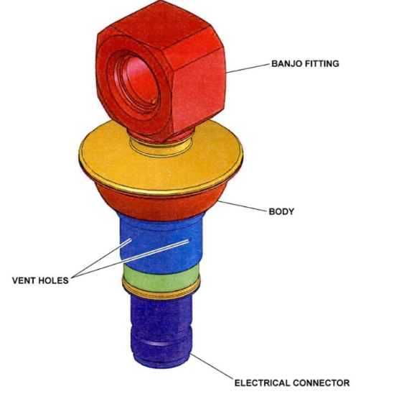

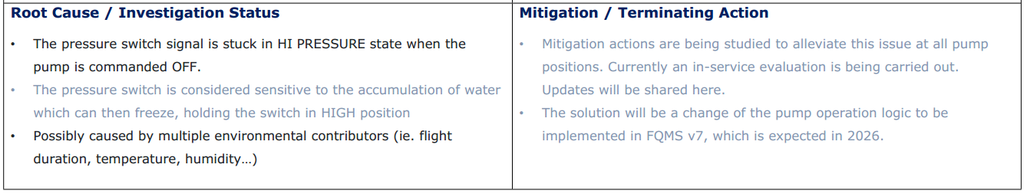
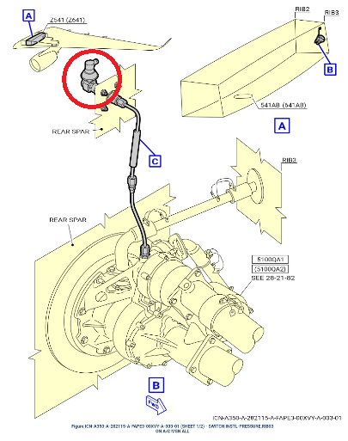
A893- GTB DUE TO FUEL CTR TK L PMP RUN CONTINOUSLY
MSG: FUEL CTR TK L PMP RUN CONTINOUSLY,
FM: PRESS SW -CTR TK PMP (105QA1).
Phân tích/Đánh giá
Hỏng hóc do Pressure Switch P/N F7-1170-1. Refer TFU 28.21.00047, nguyên nhân do hơi ẩm xâm nhập vào
Đây là lần đầu tiên xảy ra trên đội tàu bay A350 của VNA. Tuy nhiên, trên worldwide, một số operator có ghi nhận cảnh báo Fuel Pump dẫn đến thay thế Pressure SW P/N F7-1170-1 này nhưng hầu hết đều là NFF khi gửi đi Shop.
Hiện tại, Airbus và Parker chưa có giải pháp nào cho hỏng hóc này. Chỉ khuyến cáo dự phòng.

Slide 14
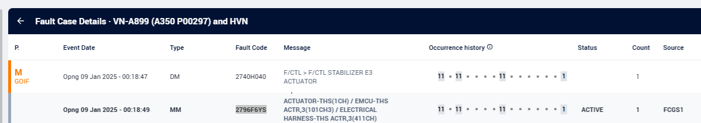
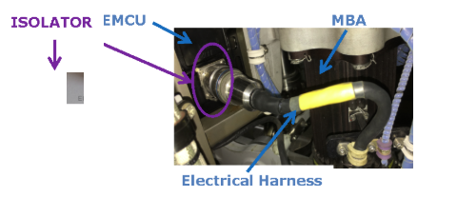
A899- GTB, DM F/CTL STABILIZER E3 ACTUATOR
Phân tích/Đánh giá
Hỏng hóc này xuất hiện lặp lại, nhưng chưa khắc phục triệt để.
Ngày 07.Dec.2024 => Do system test, MSG clear
Ngày 10.Dec.2024 => Hỏng hóc xuất hiện lại, raise ADD B960. Ngày - Ngày 13.Dec.2024, REPLACE EMCU-THS ACTR,3 (101CH3), spare rob from A895 (BQDB)
Ngày 16.Dec.2024, Hỏng hóc xuất hiện lại raise ADD B963. Clean and check all connector of Harness 411CH FOUND OK. REPLACE EMCU-THS ACTR,3 (101CH3). Rob từ A898(BQDB)
Ngày 26.Dec.2024, Hỏng hóc xuất hiện lại raise ADD B969, REPLACED THE ELECTRICAL HARNESS-THS ACTR,3(411CH) TO RECTIFY ADD
Ngày 09.Jan.2025, Hỏng hóc xuất hiện lại. raise ADD B797
=> Đang dự kiến thay MOTOR/BRAKE ASSY-THS ACTR, 201CH1, theo như hướng dẫn của AFI task và AIB theo TR 81512902
Với cảnh báo F/CTL STABILIZER E3 ACTUATOR, Airbus có TFU 27.44.00.023 đề cập đến hỏng hóc của EMCU - Internal short circuit in the HPE (High Power Electronic). Tuy nhiên, trường hợp này đã 2 lần thay EMCU.

Slide 15
TÌNH TRẠNG KỸ THUẬT ĐỘI BAY – A350
No | Fleet | A/C | Tình trạng tàu bay | Tình trạng KT | Điều kiện chuyên cơ | Ghi chú
1 | A350 | A886 | BQDB | Tốt | Không | 1. ADD B1372 RAISED DM AIR REDUNDANCY LOSS ON FUEL INERTING 2. ADD B1379 RAISED PACK 1 REGULATION REDUNDANCY 3. ADD B1381 RAISED F/CTL R OUT R AILERON G ACTUATOR
2 | A350 | A887 | BQDB | Tốt | Không | 1. ADD B1246 RAISED AIR PACK 2 REGUL REDUNDANCY
3 | A350 | A888 | Khai thác | Tốt | Không | 1. FM: PROBE 1-N1 TURBINE SPEED,ENG2(4088KS12) + PROBE 3-N1 TURBINE SPEED,ENG2(4088KS32)
4 | A350 | A889 | Khai thác | Tốt | Không | 1. Cabin báo: Ghế 1A có vết xước lớn ở bên hông, ảnh hưởng thẩm mỹ khi VIP ngồi (có thể chọn bay VIP nếu cần gấp ko có tàu thay) 2. Eng 1 21088 giảm tần suất soi HPT blade 1200FH/150FC 3. Door 3R noisy
5 | A350 | A890 | Khai thác | Tốt | Đạt | 1. TR 81489576: PREVENTIVE RECOMMENDATION PACK 2 INTERNAL LEAKAGE
6 | A350 | A891 | Khai thác | Tốt | Đạt
7 | A350 | A892 | Khai thác | Tốt | Đạt | 1. ADD B1455 RAISED THE DROOP-NOSE END-FILLING PANEL AT R/H MISSING
8 | A350 | A893 | Khai thác | Tốt | Không | 1. Không chọn chuyên cơ do hỏng hóc Fan Track Liner đã thực hiện phương án sửa permanent nhưng vẫn phát sinh hỏng hóc 2. ENG#2 HIGH OIL CONSUMPTION 3. ADD B1261 RAISED REPLACE FAN TRACK LINER OF ENG1 IN 100 FC
9 | A350 | A894 | Khai thác | Tốt | Đạt | 1. Eng 2 21425 giảm tần suất soi HPT blade 800FH/100FC 2. TR 81449512/009: DEGRADATION STILL ONGOING FOR PACK 1 3. ADD C943: CHILLER OUTLET SYSTEM OF ALL GALLEYS NOT WORKING
10 | A350 | A895 | BQDB | Tốt | Không | 1. ADD B995 RAISED ENGINE #1 SN 21604 HAVE LOW LIFE TIME 2. ADD B996 RAISED ENGINE #2 SN 21414 HAVE LOW LIFE TIME
11 | A350 | A896 | Khai thác | Tốt | Đạt
12 | A350 | A897 | Khai thác | Tốt | Không | + Logo Skyteam
13 | A350 | A898 | BQDB | Tốt | Không | 1. Eng 1 21214 giảm tần suất soi heatshield 2400FH/400FC. Eng 2 21268 giảm tần suất soi HPT blade 800FH/100FC 2. CABIN tồn đọng hỏng hóc MID SCS CHILLER, cân nhắc chọn tầu VIP chỉ bay nội địa 3. ADD B1134 RAISED FOR REPAIR OF DENT L/H DROOP NOSE WITHIN 350FC OR 150 DAYS WHICHEVER COME FIRST 4. ADD B1137 RAISED BRAKE FAN #8 INOP 5. CAPT OXYGEN CYLINDER (11HT1) PRESSURE IS LOW NEAR LIMIT (<1200 PSI)
14 | A350 | A899 | Khai thác | Tốt | Không | 1. Eng 1 21048 giảm tần suất soi HPT blade 1200FH/150FC 2. DM: F/CTL STABILIZER E3 ACTUATOR INTM (ADD B979) 3. ADD B977:FUEL INERTING SYS

Slide 16
TÌNH TRẠNG KỸ THUẬT ĐỘI BAY – A350
Nhận xét:
Tình hình kỹ thuật đội bay A350 trong tuần không tốt với 02 TH GTB.
Hỏng hóc nổi cộm:
+ A893 GTB VN781 SGN-MEL ngày 06/01 do phát sinh FUEL CTR TK L PMP RUN CONTINOUSLY -> RPLD PRESSURE SWITCH - STR TK PUMP 1. SATIS. DM GONE
Hỏng hóc FUEL CTR TK L PMP RUN CONTINOUSLY, có FM: PRESS SW -CTR TK PMP (105QA1) do Pressure switch (105QA1) P/N F7-1170-1 (Đây là thiết bị cảm biến áp suất nhiên liệu). Đây là lẩn đầu tiên xảy ra trên đội tàu bay A350 của VNA. Tuy nhiên, trên worldwide, một số operator có ghi nhận cảnh báo Fuel Pump dẫn đến thay thế Pressure SW P/N F7-1170-1 này nhưng hầu hết đều là NFF khi gửi đi Shop.
Airbus có ban hành TFU 28.21.00047 đề cập đến Pressure SW P/N F7-1170-1. Với thông tin như sau:
Nguyên nhân: Airbus suspects freezing of the pressure switch to be causing the fault as a result of environmental factors (flight duration, outside air temperature, humidity). The fault disappearing on ground would be explained by the warming of the system.
Freezing may be occurring on the wet or dry side of the pressure switch, lab testing has proven that water accumulation on either side of the pressure switch is sufficient to replicate the fault. It was not possible to conclude if the wet or dry side is more affected in-service, but removed pressure switches showed signs of moisture on both the wet and dry side of the pressure switch.
Hiện tại, Airbus và Parker chưa có giải pháp nào cho hỏng hóc này. Chỉ khuyến cáo dự phòng.

Slide 17
TÌNH TRẠNG KỸ THUẬT ĐỘI BAY – A350
Nhận xét:
Tình hình kỹ thuật đội bay A350 trong tuần không tốt với 02 TH GTB.
Hỏng hóc nổi cộm:
+ A899 GTB VN240 SGN-HAN ngày 09/01 do phát sinh MSG "F/CTL STABILIZER“ -> C/O MAINTENANCE AND RAISED MEL "STABILIZER ELECTRICAL MOTOR E3"
Hỏng hóc này xuất hiện lặp lại, nhưng chưa khắc phục triệt để.
- Ngày 07.Dec.2024 => Do system test, MSG clear
- Ngày 10.Dec.2024 => Hỏng hóc xuất hiện lại, raise ADD B960. Ngày - Ngày 13.Dec.2024, REPLACE EMCU-THS ACTR,3 (101CH3), spare rob from A895 (BQDB)
- Ngày 16.Dec.2024, Hỏng hóc xuất hiện lại raise ADD B963. Clean and check all connector of Harness 411CH FOUND OK. REPLACE EMCU-THS ACTR,3 (101CH3). Rob từ A898(BQDB)
- Ngày 26.Dec.2024, Hỏng hóc xuất hiện lại raise ADD B969, REPLACED THE ELECTRICAL HARNESS-THS ACTR,3(411CH) TO RECTIFY ADD
- Ngày 09.Jan.2025, Hỏng hóc xuất hiện lại. raise ADD B979
Đang bố trí kế hoạch để thay khối MOTOR/BRAKE ASSY-THS ACTR, 201CH1, theo như hướng dẫn của AFI task và khuyến cáo của AIB TR 81512902.
Với cảnh báo F/CTL STABILIZER E3 ACTUATOR, Airbus có TFU 27.44.00.023 đề cập đến hỏng hóc của EMCU - Internal short circuit in the HPE (High Power Electronic). Tuy nhiên, trường hợp này đã 2 lần thay EMCU.

Slide 18
TÌNH TRẠNG KỸ THUẬT ĐỘI BAY – B787
AOG: 00 Delay: 00 RTO/ATB/GTB/DIV: 00

Slide 19
TÌNH TRẠNG KỸ THUẬT ĐỘI BAY – B787
No | Fleet | A/C | Tình trạng tàu bay | Tình trạng KT | Điều kiện chuyên cơ | Ghi chú
1 | B787 | A861 | Khai thác | Tốt | Không | B1456 TAIL AIR FLOW SYS INOP B1505 : STS MSG: CCR GPM 8L B1508 STS MSG "NITROGEN GENERATION SYS"
2 | B787 | A862 | Khai thác | Tốt | Đạt
3 | B787 | A863 | Khai thác | Tốt | Không | Engine 1 (958170) HPT 1B có hỏng hóc (giảm tần suất 50FC) Possible leak detected in the crew oxygen system B1601 STS TAIL AIRFLOW SYS B1629: CABIN AIR CPRSR L2
4 | B787 | A864 | Khai thác | Tốt | Không | Engine 2 (956577) HPT 1B có hỏng hóc (giảm tần suất 50FC) B1205 WEATHER RADAR SYS R
5 | B787 | A865 | Khai thác | Tốt | Đạt
6 | B787 | A866 | Đang định kỳ | Tốt | Không | + Động cơ số 2 giảm tần suất soi 100 FC HPTS1B missing material
7 | B787 | A867 | Khai thác | Tốt | Không | + Động cơ số 1 HPT STG 2 CRACK, giảm tần suất soi 250 FC B1502 CCR GPM 8L B1511: APU INOP B1518: NITROGEN GENERATION SYS ADD B1519 CABIN AIR CPRSR L1,
8 | B787 | A868 | Khai thác | Tốt | Không | B1061 RAISED: ENG#1 REPLACE OR RE-INSPECT NOT TO EXCEED 50 CYCLES, REF DR#02104796
9 | B787 | A869 | Khai thác | Tốt | Không | + Động cơ số 1 giảm tần suất soi 250 FC (HPT S2 blade cracks) và soi giảm tần suất 250 FC (fuel nozzle cup missing materials) ADD B988: EQUIP COOLING FWD FAN 2
10 | B787 | A870 | Khai thác | Tốt | Đạt
11 | B787 | A871 | Khai thác | Tốt | Không | Engine 1 (956913) HPT 1B có hỏng hóc (giảm tần suất 50FC)
12 | B787 | A872 | Khai thác | Tốt | Đạt | + Động cơ số 1 HPT stage 1 cracked giảm tần suất soi 250 FC; Động cơ số 2 HPT stage 1 cracked giảm tần suất soi 250 FC; B1137 LEFT VACUUM BLOWER INOP
13 | B787 | A873 | Khai thác | Tốt | Đạt | + động cơ số 2 giảm tần suất soi HPT 1nd stage 100 FC
14 | B787 | A874 | Khai thác | Tốt | Đạt | + động cơ số 2 giảm tần suất soi HPT 1nd stage 100 FC
15 | B787 | A877 | Khai thác | Tốt | Đạt
16 | B787 | A878 | Khai thác | Tốt | Đạt
17 | B787 | A879 | Khai thác | Tốt | Không | + Động cơ số 1 HPT blage stg 1 cracked giảm tần suất soi 250 FC; Động cơ số 2 HPT blage stg 1 cracked giảm tần suất soi 100 FCGE DR 01664320 Revision 0.0 B498 FWD CARGO HANDLING SYSTEM INOP (ELECTRICAL POWER NOT AVAIL)

Slide 20
TÌNH TRẠNG KỸ THUẬT ĐỘI BAY – B787
Nhận xét:
Tình hình kỹ thuật đội bay B787 trong tuần tốt.
Hỏng hóc nổi cộm:
+ Trong tuần phát sinh một số động cơ soi giảm tần suất:
- A872 ENG1 (958935) HPT STG1 soi giảm tần suất 250FC ngày 11/01 -> phát sinh hỏng hóc remove trong 10FC, GE cấp DR gia hạn 50FC soi lại và đánh giá.
- A871 ENG1 (956913) HPT STG1 soi giảm tần suất 100FC ngày 10/01 -> phát sinh hỏng hóc, soi giảm tần suất ở 50FC.
Hỏng hóc APU:
+ A867 APU INOP (mở 31/12) chờ cung ứng FMU nhưng dự kiến 13/01 có hàng.

Slide 21
TÌNH TRẠNG KỸ THUẬT ĐỘI BAY – ATR72
AOG: 01 Delay: 00 RTO/ATB/GTB/DIV: 00
AOG: 01
A/C | OPEN DATE | CLOSED DATE | STA | DEFECT | ACTION | ATA | Engineering Assessment
B223 | 07:25 08/01/2025 | 10:00 08/01/2025 | VCS | AFTER VN8053 SGN-VCS, CAPT REPORTED "TCAS MODE FAILS" | FINAL ACTION: C/O RPLD ATC CONTROL PANEL, TEST PASS, A/C SERV | 34-00 | Hỏng hóc liên quan đến khối ATC Control Panel PN 822-1807-004, khối này có độ tin cậy cao, từ 2018 đến nay chỉ hỏng 2 lần (01 lần năm 2024 và lần này). ATR không có TPS liên quan đến hỏng hóc này. Khối hỏng 2024 là khối hỏng lần đầu, đã khai thác được hơn 14 năm, nguyên nhân có thể do tuổi đời cao, hiện chưa có SFR của cả 2 khối hỏng tháo xuống này, Ban KT sẽ thu thập SFR để phân tích và theo dõi thêm.

Slide 22
TÌNH TRẠNG KỸ THUẬT ĐỘI BAY ATR72
Nhận xét: trong tuần chỉ phát sinh một trường hợp AOG
B223 "TCAS MODE FAILS" và phải cử NVKT và vật tư để thay ATC control panel. Hỏng hóc liên quan đến khối ATC Control Panel PN 822-1807-004, khối này có độ tin cậy cao, từ 2018 đến nay chỉ hỏng 2 lần (01 lần năm 2024 và lần này).

Slide 23
Dispatch Reliability W02 (06/01/2025-12/01/2025)
Trong tuần 02/2025 chỉ số độ tin cậy cất cánh đội A321, B787 và ATR72 đạt mục tiêu, riêng đội A350 không đạt mục tiêu:
A321: 99,78% cao hơn 0,15% so với mục tiêu.
A350: 97,60% thấp hơn 0,06% so với mục tiêu do có 04 sự kiện delay KT do các cảnh báo liên quan tới hệ thống Spoiler, Fuel Pump, Reverser Control, IFE System.
B787: 100% cao hơn 0,64% so với mục tiêu.
ATR72: 100% cao hơn 0,35% so với mục tiêu.
Loại máy bay | Số chuyến chậm, hủy chuyến | FC
A321 | 4 | 1810
A350 | 4 | 167
B787 | 0 | 348
ATR72 | 0 | 229

Slide 24
CÁC CÔNG VIỆC TRỌNG ĐIỂM TRONG TUẦN
STT | Nội dung công việc | Cập nhật tiến độ và vướng mắc | Công việc thực hiện
1 | Làm việc với PW về các chương trình hỗ trợ động cơ cho A321 CEO và NEO | Ngày 06/04 PW đã gửi draft HĐ hỗ trợ SSA 2024 với mức hỗ trợ 11k$/ngày trong 2024 và 9k$/ngày trong 2025 với mức trần 75tr, đi kèm một số điều kiện cho VNA. Ban KT đang đàm phán với PW yêu cầu tăng mức hỗ trợ. SSA 2024: PW đã tăng mức hỗ trợ SSA 2024 lên 13.5k/10k, mức trần 90M. Tiếp tục đàm phán yêu cầu tăng hỗ trợ, bao gồm cả mức trần hỗ trợ SSA 2022. Kết quả đàm phán ngày 23/10: PW chỉ cam kết 16 slot trong năm 2024 (hiên tại đã gửi đủ 16 engine đến Shop) và chưa cam kết số lượng SV năm 2025. SSA hiện vẫn giữ nguyên mức hỗ trợ. . Ngày 07/11: PW xác nhận cấp cho VNA 1 Slot QT trong T12 → Năm 2024 PW cấp tổng 17 slot. Ngày 29/12: HĐ hỗ trợ SSA 2024 đã được 2 PW & VNA ký và đã được ban hành đến các đơn vị liên quan. | Làm việc với PW yêu cầu tăng mức hỗ trợ.
2 | Động cơ Genx-1B tàu B787 – Nội dung làm việc với GE và KLM | KLM đã induct động cơ VN từ T7/2024 tuần 28 (02 đco 956556 tháo từ T11/2023 induct 12/07 và 956533 tháo từ T01/2024 chờ induct T9/2024) và thông báo khả năng thu xếp được total 05 slot cho VNA trong năm 2024. Hiện còn 01 động cơ ESN 956695 đang sửa chữa tại KLM. Các độn HĐ sửa động cơ Group C đã ký với GE - Hiện vấn đề slot rất hạn chế. Đã thay 02 ĐC đáp ứng slot vào T7. Ban KT đã làm việc với GE cung cấp gói hỗ trợ cho VNA đối với các động cơ trên các tàu 787-10 sắp nhận và GE đã cung cấp Letter cho tàu 787-10 nhận trong T7/2024. VNA và GE đã làm việc cấp cao tại Airshow ngày 23/07/2025. Ngày 26/11: EVP họp cập nhật tình trạng đội bay với GE Leadership | KT/QLVT làm việc về Removal Plan / ĐCDP / TAT / Tình trạng KT… để báo cáo Lãnh đạo TCT.
3 | KT/QLVT làm việc về Removal Plan / ĐCDP / TAT / Tình trạng KT… để báo cáo Lãnh đạo TCT. | Từ tháng 3 – tháng 7, VP RR đã sang làm việc với VNA về kế hoạch nguồn lực động cơ A350 cũng như đề xuất các giải pháp giảm AOG trong thời gian tới (giảm TAT, thời gian chờ SV...). Ban KT phối hợp với QLVT làm việc với RR để đòi hỗ trợ cũng như triển khai các giải pháp giảm AOG. Ban KT đã phối hợp với QLVT tính toán và draft thư cấp cao nhằm yêu cầu PW hỗ trợ theo HĐ TCA. Trong buổi làm việc với RR tại MRO Asia, Ban KT đã yêu cầu RR bổ sung thêm slot sửa chữa trong đó có 1 slot QT vào cuối T10 – đầu T11 để giảm thêm 1 AOG trong giai đoạn Tết. Ngày 17/12 SVP của RR đã sang làm việc với CEO của VNA, tuy nhiên không đạt được hỗ trợ cụ thể. | Tiếp tục yêu cầu RR hỗ trợ slot sửa chữa động cơ và giảm TAT.

Slide 25
KHẢ NĂNG CUNG ỨNG ĐỘNG CƠ/APU

Slide 26
NHU CẦU ĐỘNG CƠ DỰ PHÒNG Q1-Q2/2025
*A321CEO: Có 02 động cơ dự phòng trong giai đoạn cao điểm Tết.
*A321NEO: Rủi ro động cơ đi shop về muộn (thực tế đã bị shop delay nhiều lần) và rủi ro tháo động cơ ngoài KH do Vibration, Oil Leak…
*B787: Nhu cầu động cơ dựa trên kế hoạch nhận 02 động cơ thuê vào T9 và T11.
*ATR: Nhu cầu này đã tính nhu cầu nguồn lực cho 05 tàu (gồm B225 RTS từ T1/2025).
*A350: Rủi ro tháo động cơ ngoài KH do High oil consumption, HPT Blade, IPC Blade.

Slide 27
NHU CẦU ĐỘNG CƠ DỰ PHÒNG CÁC FLEET T1-T3/2025
Action ngắn hạn & rủi ro nhận diện:
*A321CEO : Có 02 động cơ dự phòng trong cao điểm Tết.
*A321NEO : Rủi ro động cơ đi shop về muộn (thực tế đã bị shop delay nhiều lần) và rủi ro tháo động cơ ngoài KH do Vibration, Oil Leak, HPT Balde…
*B787 : Nhu cầu động cơ cập nhật sau khi có kế hoạch nhận thêm 02 động cơ thuê và T9 và T12/2024.
*A350: : Rủi ro tháo động cơ ngoài KH do High oil consumption, HPT Blade, IPC Blade.
*ATR72: B225 dùng động cơ ED0214 trong kho còn 151 FC và động cơ ED0241 từ shop về. Dự kiến giữa tháng 1/25 sẽ lấy động cơ ED0181 từ Shop về thay cho ED0214.
26

Slide 28
DỰ BÁO AOG A321NEO 2024-T3/2025 DO HPT HUB
26/12 PW tiếp tục báo delay 4 động cơ 14 – 29 ngày, làm tăng số AOG trong tháng 2. Tuy nhiên cao điểm Tết vẫn duy trì 13 tàu dừng tuy nhiên tăng lại ngay sau Tết
Đầu T12 NSX thông báo hàng loạt động cơ bị extend TAT dẫn đến tất cả các động cơ của VNA về trong vòng 4 tháng tới đều bị lùi lịch 10 – 30 ngày. Hệ quả là đội bay tăng 01 AOG bao gồm cả cao điểm Tết.

Slide 29
TÌNH TRẠNG ĐỘNG CƠ ĐỘI BAY A321NEO
Tình trạng sửa chữa
No. | ESN | Status | Induction | Dự kiến về | KH Sử dụng | Remark
1 | P771481 | Completed | T2/2024 | T5/2024 | N/A | WSC QT
2 | P800098 | Completed | 18/06/2024 | 07/09/2024 | RTS A618 | WSC QT
3 | P800150 | Completed | 20/06/2024 | 24/08/2024 | RTS A618 | WSC QT
4 | P772905 | Completed | 27/06/2024 | 09/09/2024 | Thay cho A620#2 giữ giờ bay CĐ tết | WSC QT
5 | P771703 | Inducted | 28/02/2024 | 23/10/2024 | Thay cho A512#1 AD Hub
6 | P770910 | Inducted | 20/08/2024 | 08/11/2024 | RTS A621 | WSC QT
7 | P771710 | Inducted | 06/09/2024 | 23/11/2024 | RTS A621 | WSC QT
8 | P770982 | Inducted | 16/09/2024 | 07/12/2024 | Thay cho A507#1 AD Hub | WSC QT, Delay 06 days
9 | P770903 | Inducted | 18/07/2024 | 10/04/2025 | RTS A625
10 | P770904 | Inducted | 22/04/2024 | 24/02/2025 | RTS A501 | Delay do post test BSI finding on IBR6 & TB1. Re-induct, dự kiến delay sang T2/2025.
11 | P771075 | Inducted | 25/07/2024 | 26/02/2025 | A507#2 ENG CHANGE
12 | P771414 | Inducted | 09/08/2024 | 13/02/2025 | RTS A501
13 | P771130 | Inducted | 25/09/2024 | 18/03/2025 | RTS A506
14 | P771391 | Inducted | 11/10/2024 | 19/03/2025 | RTS A506
15 | P771077 | Inducted | 24/10/2024 | 27/03/2025 | RTS A625
16 | P771387 | Inducted | 05/11/2024 | 13/04/2025 | RTS A508 | Target build ~4280 FC do HPT Hub not affected by AD
17 | P771056 | Not Inducted | 29/11/2024 | 09/01/2025 | RTS A619 | Đã sửa xong, đang lắp QEC tại VAECO

Slide 30
TÌNH TRẠNG ĐỘNG CƠ ĐỘI BAY A321NEO
Kế hoạch thay động cơ A321NEO T1-T2/25
No. | ESN OFF | ESN ON | Remove from | Install on | Removal Date | Install Date | Shopvisit | Remark
1 | P770906 | P771056 | A619#1 | A619#1 | 28-Dec-24 | 12-Jan-25 | No | RTS
2 |  | P770906 |  | A511#1 |  | 30-Dec-24 | No | RTS, Reset 12month preservation
3 | P771131 | P771414 | A501#1 | A501#1 | 25-Jan-25 | 14-Feb-25 | Yes | RTS
4 | P771110 | P770904 | A501#2 | A501#2 | 30-Jan-25 | 25-Feb-25 | Yes | RTS
5 | P772905 | P771668 | A620#2 | A619#2 | 15-Feb-25 | 17-Feb-25 | No | Swap engine with A619, A620 dừng làm check
6 | P771668 | P772905 | A619#2 | A620#2 | 15-Feb-25 | 17-Feb-25 | No | Swap engine with A620, A619 tiếp tục khai thác
7 | P771488 | P771075 | A507#2 | A507#2 | 26-Feb-25 | 28-Feb-25 | No | ENG CHANGE
8 |  | P771488 |  | A623#1 |  | 5-Mar-25 | No | ENG INSTALLATION

Slide 31
ĐỘI BAY A321CEO
Các động cơ đã tháo/đang sửa chữa
Kế hoạch đội A321CEO 2024 – Q1/2025
 | ESN | Status | Ngày xong | Remark
1 | V16001 | SV (AMECO) | 30/12/2024 | 18/01/2025 về HAN (pre 13/01)
2 | V15851 | SV (AMECO) | 28/01/2024 | 07/02/2025 về HAN (pre 24/01)
3 | V17951 | SV (AMECO) | 26/12/2024 | 15/01/2025 về HAN (pre 09/01)
4 | V16037 | SV (MTU) | 15/03/2025 | 22/03/2025 về HAN
5 | V16338 | SV (MTU) | 15/04/2025 | 22/04/2025 về HAN (pre 01/05)
6 | V16692 | SV (CHCEC) | 20/05/2025 | 27/05/2025 về HAN
7 | V16456 | SV (MTU) | 26/04/2025 | 03/05/2025 về HAN (pre 18/05)
8 | V12505 | SV (MTU) | TBD | 13/01/2025 induct
9 | V16558 | SV (CHCEC) | TBD | 16/01/2025 induct
10 | V16799 | SV (SEC) | TBD | 15/01/2025 induct
11 | V16517 | HAN | TBD | Đang chờ vận chuyển
12 | V16694 | HAN | TBD | Đang chờ vận chuyển
13 | V15858 | HAN | TBD | Đang chờ vận chuyển
STT | Động cơ | AC | Ngày tháo lắp | Remark
1 | V15876 | A610#1 | 03-05/03/2025 | Sửa LLP, lắp V17951
2 | V11752 | A354#2 | 08-10/03/2025 | Sửa HSR, lắp V16001
3 | V11694 | A359#1 | 10-12/04/2025 | Sửa HSR, lắp V15851
4 | V16570 | A329#2 | 20-22/04/2025 | Sửa LLP, lắp V12505
5 | V16512 | A357#2 | 05-07/05/2025 | Sửa LLP, lắp V16037
6 | V11704 | A606#2 | 15-17/05/2025 | Sửa HSR, lắp V16338
7 | V15935 | A392#2 | 10-12/06/2025 | Sửa LLP, lắp V16456
8 | V10533 | A398#1 | 28-30/06/2025 | Tháo trả Willis, lắp V6692
Tình trạng động cơ thuê
STT | Động cơ | Lessor | Hạn trả | Remark
1 | V17365 | SMBC | 08/11/2025
2 | V10531 | Willis | 31/12/2025
3 | V10533 | Willis | 15/11/2025
4 | V13137 | Willis | 15/11/2025
5 | V18818 | Willis | 27/12/2025
6 | V15346 | Willis | 03/01/2026
7 | V15369 | Willis | 08/01/2026
8 | V18874 | Willis | 17/03/2026
9 | V18977 | Willis | 14/03/2026
10 | V13187 | Willis | 07/04/2026

Slide 32
KHẢ NĂNG CUNG ỨNG ĐỘNG CƠ ĐỘI BAY B787
Engine SV | Shop | Ngày tháo | Ngày sửa xong | Ngày về (+7 ngày vc) | Dùng cho tàu | Ngày tháo ĐC tiếp theo
956556 | KLM | 20/11/2023 | TBD Induct 12/08/2024 | TBD
956533 | KLM | 26/01/2024 | TBD Induct 05/10/2024 | TBD
956569 | KLM | 28/07/2024 | TBD Induct 12/11/2024 | TBD
958398 | GEEVES | 21/06/2024 | TBD Induct 17/07/2024 | TBD
956599 | KLM | 05/09/2024 | TBD Induct 26/11/2024 | TBD
958537 | GE CAL | 17/09/2024 | TBD Induct 04/11 | TBD
956947 | KLM | 13/11/2024 | Induct TBD (KH cũ 16/12 nhưng KLM báo lùi) | TBD
956534 | KLM | 15/12/2024 | TBD Induction TBD | TBD
958541 | GE CAL | 15/09/2024 | 31/12/2024 Induct 02/10/2024 | 12/01/2025
Động cơ dự phòng: 958541 đã hoàn thành sửa chữa 31/12 và chuyển về VN 12/01/2025
Động cơ on-watch:
958395 (A872) – Phát sinh mới trong tuần: Remove in 50 cyc or reinspect (interval cũ 250 cyc, sẽ phát sinh có lịch soi trong cao điểm);
956913 (A871) – Phát sinh mới trong tuần: Remove in 50 cyc or reinspect (interval cũ 100 cyc, điều chỉnh lịch soi từ 13/02 về cuối T1);
958170 (A863) – Remove in 50 cyc or reinspect; Lịch soi tiếp theo 26/01/2025;
956769 (A868) – Remove in 50 cyc or reinspect; Lịch soi tiếp theo 27/01/2025;
956577 (A864) – Repetitive 50 cyc; Lịch soi tiếp theo ngày 25/01/2025;
100 cycle – 02 ĐC; 150 cycle – 01 ĐC; 250 cycle – 02 ĐC.
31

Slide 33
TÌNH TRẠNG ĐỘNG CƠ A350
Các động cơ đang trong shop (05 động cơ)
Các tàu đang AOG
Động cơ | Status | Ngày sửa | Ngày xong | Ngày về dự kiến
21047 | In Shop – N3 – 2RF | 14/08/24 | 02/03/25 | 12/03/25
21043 | In Shop – N3 – 2RF | 14/11/24 | 02/06/25 | 10/06/25
21316 | In Shop – HAESL – QT | 20/11/24 | 31/01/25 | 10/02/25
21137 | In Shop – N3 – 2RF | 12/12/24 | 20/06/25 | 30/06/25
21422 | In Shop – 1RF – HAESL | 21/12/24 | 30/03/25 | 10/04/25
Tàu | Tình trạng động cơ
A886 | Trống 2 động cơ
A887 | Trống 1 động cơ 1 động cơ đến hạn kiểm tra LPT
A895 | 2 động cơ hết LLP (sẽ tiến hành tháo dần trong T1-T2 gửi đi SV)
A898 | 2 động cơ đến hạn kiểm tra LPT
Số tàu AOG
Các động cơ đến hạn tháo (09 động cơ)
Động cơ | Status | Ngày sửa dự kiến | Remark
21040 | Off-Wing | T1/2025 | Slot cũ T12
21201 | Off-Wing | T1/2025 | Slot cũ T11
21035 | A887 | 2025 | Tàu BQDB
21269 | A887 | 2025 | Tàu BQDB
21268 | A898 | 2025 | Tàu BQDB
21136 | A898 | 2025 | Tàu BQDB
21414 | A895 | 2025 | Tàu BQDB
21604 | A895 | 2025 | Tàu BQDB
21584 | A896 | T1/2025 | Slot cũ T12
Cao điểm Tết: động cơ A893 và A899 thay bằng động cơ thuê RRFP thứ 4 và động cơ 21316 đi QT về đầu T2. Tăng lên 5 tàu dừng khi thay động cơ
32

Slide 34
KHẢ NĂNG CUNG ỨNG ĐỘNG CƠ ĐỘI BAY A350 T10 – T2/2025
Kế hoạch thay động cơ A350
(các tàu ảnh hưởng nguồn lực)
Tàu | Phương án | Kế hoạch thay
A893 | Do vấn đề High Oil Consumption động cơ số 2 mà tàu phải khai thác chặng ngắn dẫn đến tăng utilization, không bay được qua Tết. Dự kiến hết hạn vào cuối tháng 1. | Dự kiến thay bằng động cơ thuê thứ 4 sẽ nhận vào 22/01
A899 | Do tàu phải bay bù các tàu VIP tháng 1 nên tăng utilization, không bay được qua Tết, cần phải hạn chế chờ động cơ Quickturn đi shop về. | Động cơ 21316 sửa xong cuối T1, dự kiến sẽ về đầu T2.
33

Slide 35
KHẢ NĂNG CUNG ỨNG ĐỘNG CƠ ĐỘI BAY ATR72
B225 dùng động cơ ED0214 trong kho còn 151 FC và động cơ ED0241 từ shop về. Dự kiến 16/01/25 sẽ lấy động cơ ED0181 từ Shop về thay cho ED0214.
Từ tháng 11/2024, khai thác với 05 tàu do đã cho K6 thuê khô B220. Tháng 7/2025 sẽ khai thác trở lại 06 tàu sau khi K6 trả B220.
34

Slide 36
TÌNH TRẠNG ĐỘNG CƠ ĐỘI BAY ATR
Tình trạng sửa chữa
No. | ESN | Status | Induction | Dự kiến về | KH Sử dụng | Remark
1 | ED0181 | Inducted | 17/07/2024 | 16/01/2025 | B225 | ENG CHANGE
2 | ED0192 | Inducted | 29/08/2024 | 23/01/2025 | Stagger | N/A
3 | ED0239 | Inducted | 16/10/2024 | 15/04/2025 | Stagger | N/A
4 | ED238 | Not Inducted | 24/01/2025 | TBD | Stagger | N/A
Tình trạng động cơ cơ đội bay
Động cơ không khai thác: ED0217 (hỏng HPT Vane còn 38 FH), ED0233 (hết LLP, còn 78 FC), ED0214 (hết LLP, còn 151 FC)
Động cơ thuê: ED0321, ED0036 và ED0715
Động cơ cao giờ: NIL

Slide 37
HỎNG HÓC APU TRONG TUẦN
Từ 06/01/2025 – 12/01/2025:
Phát sinh trong tuần: NIL.
Đã khắc phục: A603 (thay APU), A869 (thay Fuel Filter), A332 (thay Lube Module), A357 (thay Starter Motor).
Hiện có 01 APU chờ khắc phục: A867.
A/C | Issue | Troubleshoot action | Note
A867 | APU AUTO SHUTDOWN | Phát sinh ngày 31/12. Chờ vật tư FMU để T/S. | APU A321: Hiện có 01 APU Spare về từ Shop đã lên kế hoạch lắp cho tàu A321NEO RTS và swap cho các tàu khai thác. Tháng 1 dự kiến có 04 APU về. APU A350: Hiện tại có 02 APU đi Shop, không có APU Spare. APU B787: Hiện có 02 APU đi Shop, không có APU Spare. Triển khai TI-2023-1002 khi T/S APU bad smell. Đề nghị Vaeco cho kiểm tra ngay khi tàu N/S đối với các tàu có báo bad smell và cung cấp WO T/S kịp thời. Tổ bay chưa tuân thủ điền và gửi report SIC khi có event, đã nêu trong cuộc họp KT-Khai thác, để nghị nghiêm túc thực hiện. Đã thống nhất quy trình khắc phục APU bad smell. Vaeco ra TI mở ADD “APU Bleed bad smell for Air conditioning”, tổ bay được phép sử dụng APU để khởi động động cơ. Hạn ADD 6 tháng, Vaeco tiếp tục lên lịch T/S. Đã cập nhật nội dung vào FON22/061 R03.

Slide 38
TÌNH TRẠNG SỬA CHỮA APU TẠI SHOP
APU S/N | Shop | Induction date | Dự kiến ngày về | Dự kiến dùng cho tàu
P-4541 | EPCOR | 22-May-24 | 25-Jan-24 | Spare
P-5361 | HONEYWELL | 28-Oct-24 | 25-Jan-24 | A615
P-8524 | HONEYWELL | 07-Nov-24 | 25-Jan-25 | Spare
P-5535 | AMECO | 19-Aug-24 | 26-Jan-24 | A619
P-4708 | AMECO | 17-Dec-24 | 17-Feb-25 | Spare
P-5222 | AMECO | 17-Dec-24 | 17-Feb-25 | Spare
HSC-E1525371PL | PWC | 03-Dec-24 | 25-Feb-25 | A871
PWC-Z925500 | PWC | 22-Dec-24 | 05-Mar-25 | A861
P-00124 | LUFTHANSA | 02-Oct-24 | 20-Feb-25 | A886
P-00255 | LUFTHANSA | 10-Oct-24 | 20-Feb-25 | Spare
Đánh giá:
Đội bay A321: Không có rủi ro ảnh hưởng khai thác.
Đội bay A350: Không có rủi ro ảnh hưởng khai thác.
Đội bay B787: Không có rủi ro ảnh hưởng khai thác.

Slide 39
CÁC TÀU BQDB VÀ ĐANG TRONG BẢO DƯỠNG ĐỊNH KỲ (BDĐK)
BQDB: HAN (A501/03/05/08/09/10/11, A622/23/24/25, A886/887/895/898) / SGN (A616, A617).
BDĐK: A321: 04 tàu (A604/336/619/506);
B787: A866, A863;
I. A321:
A604: HAN-RPL ENG MOUNT (11/01-12/01): On sked.
- Tàu đã được bàn giao cho Line, 17h00, 12-Jan-25.
2. A336: Y01, EA23 (10/01-14/01): On sked
- Tàu có 1 số phát sinh lớn có thể ảnh hưởng tiến độ:
+ 10/01, WO_6900636: Heatshield At R/H C-duct Eng#1 Deform => Đã tháo C-Duct. Dự kiến 13/01 hoàn thành lắp lại.
+ 10/01, 10/01 - Card 9.58: 01 dent at 7h30, Outer barrel-inner perforated skin CN5B1 CNA#1. => Đã có phương án sửa.
+ 10/01, HPV PN: 6773F010000 Robbed cho A606, Dự kiến sáng 14/01 có hàng.
+ 11/01, WO_6900849: Aft Bracket Hinge R/H C-duct, Engine #1 Damaged. Hiện thiếu Rivet PN: CR3223-5-03, CR3223-5-02, CR3223-5-04, HL12VAZ6-27, CR3523-4-2. Đ/n VAECO có phương án cung ứng hoặc sử dụng vật tư tương đương để đảm bảo tiến độ.
=> Đ/n VAECO tập trung tối đa nguồn lực để đảm bảo kế hoạch ban đầu, đáp ứng nhu cầu khai thác.

Slide 40
CÁC TÀU BQDB VÀ ĐANG TRONG BẢO DƯỠNG ĐỊNH KỲ (BDĐK)
3. A619: ENG CHG (10/01-14/01): On Sked
4. A506: EA22, EA23, RTS (07/01-14/01): On Sked
- Phát sinh Fuel Leak Drybay RH WING 12/01/25.
= > Đ/n HAN Base tập trung khắc phục sớm tránh ảnh hưởng tiến độ.
5. Vấn đề ảnh hưởng đến kế hoạch hoàn thành định kỳ đội tàu A321.
- Một số Anti Ice Duct có dấu hiệu có thể bị hỏng hóc => Đ/n QLVT lên phương án dự phòng sớm, chuẩn bị cho các trường hợp phát sinh hỏng hóc không thể khắc phục được khi khai thác cao điểm.
- Đ/n QLVT, CƯVT đảm bảo tiến độ của các vật tư phát sinh, tránh ảnh hưởng kế hoạch ra Check.
III. A350:
Nil

Slide 41
CÁC TÀU BQDB VÀ ĐANG TRONG BẢO DƯỠNG ĐỊNH KỲ (BDĐK)
IV. B787:
1. A866: SGN – Y03 (12/01-18/01): On Sked
Thông tin ảnh hưởng định kỳ:
01 Thrust Control Module PN: p/n 4260-0029-8 bị Rob cho A873 cần về trước 16/01.
2. A863: SGN – A05 (12/01): On sked
V. ATR72
Nil

Slide 42
HỎNG HÓC CABIN ẢNH HƯỞNG KHAI THÁC VÀ PTVT – TUẦN 02/2025
ADD ảnh hưởng dịch vụ tuần 02: Tổng 217, khắc phục 72ADD => tồn đọng 145ADD (không đổi so với tuần 1/2025).
Hỏng hóc Ghế thuộc diện cắt khách tuần 02
Ghế C: hỏng 01, đã khắc phục 01, tồn 00.
Ghế Y: hỏng 09, đã khắc phục 06, tồn 03.
IFE: Thales SVDU (A350/B787): replaced 2750/3228 SVDU (còn 528 INOP SVDU). Trong tuần: hỏng mới 08ea, khắc phục 12ea.
- Hỏng hóc đội bay A350: đã được khắc phục và kiểm soát
- Hỏng hóc tồn đọng: tập trung đội bay B787, số lượng quay vòng ít (50ea).
LAV:
Toilet Assy: hỏng 01 ea, khắc phục 01ea, tồn 00ea
Faucet Assy: hỏng 03ea, khắc phục 02, tồn 01ea
Galley:
Hỏng hóc wine chiller: còn hỏng 06 ea. Hỏng hóc chiller đã được kiểm soát. Tiến độ sửa chữa tại shop
Chiller B787: 03 ADD; 02RO chưa có EDD
Chiller A350: 03 ADD; 05 RO, chưa có EDD
Hỏng hóc oven: hỏng hóc 10ea, khắc phục 06ea, tồn 04ea
Nội dung khác:
Tháo PCU 787: Đã thực hiện 07 tàu A861, A862 ,A863, A865, A866, A867, A868 (trong tuần thực hiện 01 tàu ) => tiếp tục thực hiện 04 tàu còn lại sau cao điểm
Interchange SVDU 787&350:
Đã chuyển hồ sơ sang SQD tiếp trình CAAV, CAAV chưa đồng ý phương án đánh giá interchange của VNA và yêu cầu có ý kiến của Boeing;
KT đồng thời tiếp tục làm việc Boeing, Thales, Collins giải pháp SB => chờ seat Collins ban hành NTO và chỉnh sửa CMM để làm việc với Boeing (dự kiến cuối tháng 1/2025 Collins có phản hồi chính thức)
IFC 10 tàu A350:
Đã phát PO mua vật tư dự phòng, PO mua tài liệu TSM. Vật tư dự phòng bắt đâu giao 2/2025, MPS và FSAT ban giao 3/2025.
Đã gửi 02 shipset tàu bảo quản đi nâng cấp firmwarre, TAT 60-70 ngày => tiếp tục giục Thales & Honeywell
02 antena gửi sửa chữa shop dự kiến về đầu tháng 2/2025
Đào tạo IFC VAECO dự kiến tháng 2/2025
CĐCH ghế 23 tàu A321CEO:
Đã phát HSYC lần 1, tổ đang làm rõ bản chào lần 1 của đối tác. Trong các đối tác tham gia chào giá, AIB: chưa đưa giá chào firm và chưa gửi thông tin làm rõ cho tổ.
Tổ dự kiến gửi bản chào lần 2 trong tuần 03/2025

Slide 43
NGUỒN LỰC TÀU BAY – A321
NGUỒN LỰC KỸ THUÂT FLEET A321 (UPDATED 12/01)
STT | A/C | Dec-24 | Jan-25 | Feb-25 | Mar-25 | Apr-25 | May-25 | Jun-25 | Jul-25 | Aug-25 | Sep-25 | Oct-25 | Nov-25 | Dec-25 | Note
1 | A321 NEO AOG do thiếu ENG | 15.00 | 14.00 | 14.00 | 14.00 | 13.00 | 13.00 | 12.00 | 12.00 | 11.00 | 11.00 | 11.00 | 10.00 | 10.00
2 | A321 CEO AOG do thiếu ENG | 0.00 | 0.00 | 0.00 | 0.00 | 0.00 | 0.00 | 0.00 | 0.00 | 0.00 | 0.00 | 0.00 | 0.00 | 0.00
3 | A321 dừng thực hiện BD | 1.70 | 0.70 | 0.50 | 17.00 | 2.00 | 3.00 | 1.50 | 0.00 | 1.50 | 3.00 | 3.00 | 3.00 | 3.00 | - 03/2025: Giảm 0.3 tàu dừng BD từ 18-27/03 để bay bù A870 sơn cánh. - 12/2024: thêm 0.5 tàu dừng do A614 AOG do xe thang va frame 17 từ 15-28/12
4 | Tổng số tàu A321 Dừng (Do thiếu ENG + BD) (4) = (1) + (2) + (3) | 16.70 | 14.70 | 14.50 | 31.00 | 15.00 | 16.00 | 13.50 | 12.00 | 12.50 | 14.00 | 14.00 | 13.00 | 13.00
5 | Tổng số tàu A321 thực tế có thể khai thác | 47.0 | 50.3 | 50.5 | 34.0 | 50.0 | 49.0 | 51.5 | 53.0 | 52.5 | 51.0 | 51.0 | 52.0 | 52.0 | Chưa bao gồm các tàu thuê ướt khai thác cao điểm têt

Slide 44
NGUỒN LỰC TÀU BAY – A350/B787
NGUỒN LỰC KỸ THUÂT A350/B787 (UPDATED 12/01)
STT | A/C | Dec-24 | Jan-25 | Feb-25 | Mar-25 | Apr-25 | May-25 | Jun-25 | Jul-25 | Aug-25 | Sep-25 | Oct-25 | Nov-25 | Dec-25 | Note
1 | A350 AOG do thiếu ENG | 4.5 | 4.0 | 4.5 | 4.5 | 4.0 | 3.5 | 0.5 | 0.5 | 1.0 | 2.0 | 2.0 | 2.0 | 1.0
2 | A350 dừng BD | 1.0 | 0.5 | 0.5 | 0.8 | 1.0 | 1.0 | 0.5 | 0.0 | 0.5 | 1.5 | 1.5 | 1.5 | 1.5
3 | A350 Dừng (ENG + BD) (3) = (1) + (2) | 5.5 | 4.5 | 5.0 | 5.3 | 5.0 | 4.5 | 1.0 | 0.5 | 1.5 | 3.5 | 3.5 | 3.5 | 2.5
4 | A350 thực tế có thể khai thác (4) = 14 - (3) | 8.5 | 9.5 | 9.0 | 8.8 | 9.0 | 9.5 | 13.0 | 13.5 | 12.5 | 10.5 | 10.5 | 10.5 | 11.5
5 | B787 rủi ro AOG do ENG | 0.4 | 0.0 | 0.0 | 0.0 | 0.0 | 0.0 | 0.0 | 0.0 | 0.0 | 0.0 | 0.0 | 0.0 | 0.0
6 | B787 dừng BD | 1.0 | 0.9 | 0.7 | 1.3 | 1.0 | 1.0 | 1.0 | 0.5 | 1.0 | 1.0 | 1.0 | 1.0 | 1.0 | 03/2025: tăng 0.3 tàu dừng do bổ sung sơn cánh A870 từ 18-27/03
7 | B787 Dừng (ENG + BD) (7) = (5) + (6) | 1.4 | 0.9 | 0.7 | 1.3 | 1.0 | 1.0 | 1.0 | 0.5 | 1.0 | 1.0 | 1.0 | 1.0 | 1.0
8 | B787 thực tế có thể khai thác | 15.3 | 16.1 | 16.3 | 15.7 | 16.0 | 15.0 | 16.0 | 16.5 | 16.0 | 16.0 | 16.0 | 16.0 | 16.0
9 | A350/B787 dừng ( ENG + BD) (9) = (3) + (7) | 6.9 | 5.4 | 5.7 | 6.6 | 6.0 | 5.5 | 2.0 | 1.0 | 2.5 | 4.5 | 4.5 | 4.5 | 3.5
10 | A350/B787 thực tế có thể khai thác (10) = (8) + (4) | 23.8 | 25.6 | 25.3 | 24.5 | 25.0 | 24.5 | 29.0 | 30.0 | 28.5 | 26.5 | 26.5 | 26.5 | 27.5

Slide 45
CÔNG TÁC BÁN TRẢ/TIẾP NHẬN/BÀN GIAO TÀU BAY
TÀU BAY THUÊ ƯỚT
VNA thuê 03 tàu bay A320 thuê ướt của Avion (dự kiến có thể thuê tiếp thêm 01 tàu bay nữa)
02 tàu bay số đăng ký 9H-MLE và 9H-MLO 10/01 đã hạ cánh tại SGN, Cục HK đang thực hiện các thủ tục kiểm tra đánh giá tàu bay.
01 tàu bay số đăng ký 9H-MLY dự kiến 13/01 hạ cánh tại SGN.
2. GIA HẠN THUÊ 10 TÀU VALC
VNA và VALC đã đồng ý gia hạn tạm thời 10 tàu thuê đến hết 31/03/2025. Hiện có 02 đối tác quan tâm tới mua và cho thuê lại tàu bay là Arena và FTAI
- Arena: Bản chào gia hạn thuê 10 tàu A321 với thời gian trung bình 5 năm, hiện đang trong quá trình đàm phán gia hạn. Cơ bản đã đàm phán thống nhất các nội dung liên quan tới KT
Các vấn đề lớn / cơ bản Arena đang đề xuất:
a. 10 tàu bay cần được duy trì khả năng khai thác sau khi hết hợp đồng gia hạn với Arena.
b. Thực hiện balancing quỹ bảo dưỡng sau khi kết thúc gia hạn thuê.
c. Đồng ý giảm MR và đề xuất phương án buy-out cho một số điều kiện trả.
- FTAI: Bản chào thuê 10 tàu A321 với điều kiện trả là As-is, có đảm bảo hỗ trợ động cơ khai thác đến hết run-out. Không phải thực hiện đóng quỹ ngoại trừ động cơ. Bàn chào có nhiều thuận lợi cho VNA trong quá trình khai thác và trả tàu bay.

Slide 46
Nhân nhượng trong tuần
BẢNG TỔNG HỢP VÀ THEO DÕI NHÂN NHƯỢNG - VIETNAM AIRLINES
No | Concession No. | Type | Reg | Description | Issued By | Issued Date | ADD/CHK/Task No | Status
1 | 606-01/25 | ADD | A606 | ADD B1792 : AIR ENG #2 HPVALVE FAULT, IAW MEL 36-11- 07B (REV6/24), CAT C, DEADLINE: 06-JAN - 2025 | SQD | 6-Jan-2025 | ADD B1792
2 | 867-01/25 | ADD | A867 | ADD B1511:APU INOP IS RAISED IAW MEL 49-11-01. CAT C. DEADLINE 09- JAN-2025 | SQD | 9-Jan-2025 | ADD B1511
3 | 513-01/25 | ADD | A513 | ADD B043: "MAIN WHEEL BRAKE#1 INOP WITH BRAKE REMOVED" IAW MEL: 32-42-01A,EXP 11/01/2025 | SQD | 10-Jan-2025 | ADD B043
4 | 861-01/25 | ADD | A861 | ADD B1505 “CCR GPM 8L” RAISED I.A.W MEL 42-21-01-01- 01, CAT C, REV09. DEADLINE11-JAN- 25 | SQD | 10-Jan-2025 | ADD B1505
5 | 863-01/25 | Check | A863 | NN Check A05 | SQD | 09-01-2025
6 | HVN/VN-A873/2025-01-09/01 | Task | A873 | NN AMP task 21-070-00 | CAAV | 09-01-2025
7 | 891-01/25 | Task | A891 | Extending Task 215200-00M03-01 due to Lack of Spare | SQD | 08-01-2025
8 | 888-01/25 | Task | A888 | Extending task 215200-00M03-01 due to lack of Spare | SQD | 08-01-2025

Slide 47
Giờ bay trung bình trong tuần các đội tàu
This Week
Fleet |  | Total FH | Total FC | FH/FC
A320 | A320NEO | 209:15 | 138 | 1:30
A321 | A321 CEO | 121.96 | 1496 | 1:57
 | A321 NEO | 391:10 | 176 | 2:13
A350 | 35A | 135:35 | 31 | 4:22
 | 35B | 900:05 | 136 | 6:37
B787 | 78A | 860:05 | 139 | 6:11
 | 78B | 270:25 | 76 | 3:33
 | 78C | 444:00 | 131 | 3:23
ATR | ATR | 231:40 | 224 | 1:02
Next Week
Fleet |  | Total FH | Total FC | FH/FC
A320 | A320NEO | 274:00 | 173 | 1:35
A321 | A321 CEO | 142.62 | 1808 | 1:53
 | A321 NEO | 548:15 | 258 | 2:07
A350 | 35A | 212:30 | 57 | 3:43
 | 35B | 898:55 | 139 | 6:28
B787 | 78A | 889:55 | 152 | 5:51
 | 78B | 223:45 | 63 | 3:33
 | 78C | 477:55 | 137 | 3:29
ATR | ATR | 257:30 | 238 | 1:04

Slide 48
Số chuyến bay theo ngày trong tuần các đội tàu
This Week
Fleet | 06-Jan | 07-Jan | 08-Jan | 09-Jan | 10-Jan | 11-Jan | 12-Jan | Avg.
A320 NEO | 6.33 | 6.00 | 6.67 | 6.33 | 7.00 | 6.67 | 7.00 | 6.57
A321 CEO | 5.51 | 5.44 | 5.36 | 5.49 | 5.51 | 5.46 | 5.59 | 5.48
A321 NEO | 5.20 | 4.40 | 5.00 | 5.00 | 5.40 | 4.40 | 5.80 | 5.03
A350 | 1.80 | 2.50 | 2.40 | 2.10 | 2.40 | 3.20 | 2.30 | 2.39
B787 | 3.00 | 2.94 | 2.71 | 3.06 | 2.94 | 2.76 | 2.94 | 2.91
ATR72 | 5.80 | 5.40 | 6.40 | 6.20 | 7.40 | 7.20 | 6.40 | 6.40
Next Week
Fleet | 13-Jan | 14-Jan | 15-Jan | 16-Jan | 17-Jan | 18-Jan | 19-Jan | Avg.
A320 NEO | 8.00 | 8.00 | 9.00 | 8.67 | 8.00 | 7.67 | 8.33 | 8.24
A321 CEO | 6.10 | 6.56 | 6.59 | 6.85 | 6.62 | 6.82 | 6.82 | 6.62
A321 NEO | 4.71 | 4.14 | 4.86 | 5.57 | 6.00 | 4.86 | 6.71 | 5.27
A350 | 2.90 | 2.80 | 2.70 | 2.70 | 2.90 | 2.70 | 2.90 | 2.80
B787 | 2.76 | 3.00 | 3.24 | 2.88 | 2.82 | 3.12 | 2.88 | 2.96
ATR72 | 6.80 | 6.20 | 6.20 | 6.80 | 6.80 | 7.60 | 7.20 | 6.80

Slide 49
Số chuyến bay khai thác theo ngày

Slide 50
A321
Tình trạng vật tư cho hỏng hóc trên đội bay
Tàu AOG: NIL
Tình hình tàu check:
A336/HAN-Y01 (10/1-14/1): bị rob 1 HPV, đang giục hàng mua/sửa
A619 (HAN) thực hiện RTS đến 14/1: hiện đang thay động cơ, lắp QEC và MPL sẽ transfer từ engine off.
A506: (HAN) thực hiện RTS đến 14/1
Hỏng hóc ảnh hưởng khai thác ngoài các hỏng hóc sắp hết hạn:
A332 BRAKE FAN INOP đặt hàng Brake fan motor PN AE1502U02: dự kiến 15/1/25 nhập kho
Hỏng hóc B defect hết hạn trong 10 ngày:

Slide 51
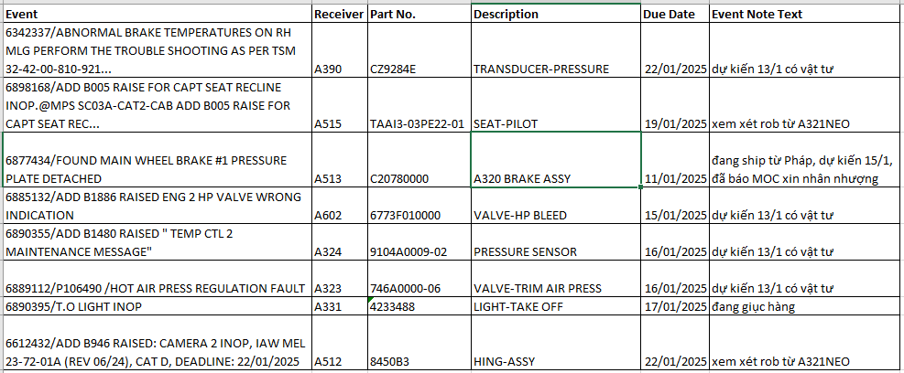
A321
Hỏng hóc B defect sắp hết hạn trong 10 ngày

Slide 52
A321
A321: Tình trạng đơn hàng Pooling trước 2/10/2024: còn 22 đơn hàng đang open
Đơn hàng lấp đầy kho MBK: 12 đơn hàng
Đơn hàng Hardtime & Softtime: 9 đơn hàng (hết hạn trước 2/10)
Đơn hàng khác (Defect, lấp đầy kho VNA, trả tàu bảo quản…): 01 đơn hàng
Với các yêu cầu phát sinh sau ngày 2/10/2024, Ban QLVT vẫn tiếp tục đặt hàng trên hệ thống của STEA để claim sau này.
Hiện đối tác đang từ chối cung cấp vật tư cho các yêu cầu sau:
Phát sinh từ ngày 3/10/2024 trở về sau.
Các đặt hàng cho tàu release (A338/A339/A392/A393).

Slide 53
A321
DANH MỤC VẬT TƯ CRITICAL
STT | Tên thiết bị | P/N | Tình trạng vật tư | Note
1 | FDRV | 17300G11 | stock 2ea alt PN 17300G12
2 | SSTU | 321000M03 | stock NIL, mới gửi đi sửa | đang tìm phương án đổi
3 | CNA | 745-1101-507 | stock NIL, đang giục RO | Nacelle
4 | SLEEVE LH | 745-0006-501 | stock 1ea | Nacelle
5 | SLEEVE RH | 745-0006-503 | stock NIL, đang giục VAECO sửa | Nacelle
6 | AIR INLET COWL | 745-3400-507 | stock 1ea | Nacelle
7 | IPCV NEO | 5325192 (1020925-3) | stock 2ea | Rob từ NEO bảo quản
8 | EIU NEO | 777461-1-1 | Stock NIL, đang giục sửa chữa | Rob từ NEO bảo quản

Slide 54
TÌNH TRẠNG APU LRU A321
it | Part number | Description | MBK level | status
1 | 106-1-1100-02 | ACTUATOR-APU | 1 | stock NIL, đang đặt mua bù scrap 1ea
2 | 160494-1 | OIL COOLER |  | stock NIL
3 | 2704506-2 | MOTOR STARTER | 2 | stock NIL, đang đặt mua bù scrap 2ea
4 | 3291238-2 | VALVE-SURGE CONTROL |  | stock NIL
5 | 3291432-1 | LOAD CONTROL VALVE | 1 | stock 1ea
6 | 3616140-10 | FAN ASSY-OIL COOLING |  | stock 1ea
7 | 3876287-1 | DATA MEMORY MODULE | 1 | stock 1ea
8 | 3886188-3 | IGV ACTUATOR APU131-9A | 1 | stock NIL
9 | 3888058-5 | EXCITER | 2 | stock 1ea, đang đặt mua bù scrap 2ea
10 | 3888394-221205 | ECB | 1 | stock 1ea
11 | 4131020-4 | LUBE MODULE |  | stock 1ea
12 | 441921-5 | CONTROL FUEL UNIT | 1 | stock 2ea
13 | BA03604 | GENERATOR-APU | 1 | stock 06ea
14 | 3860864-1 | CLUTCH ASSY | 1 | stock NIL, đang đặt mua bù scrap 1ea

Slide 55
A321 CÁC VẬT TƯ VƯỚNG MẮC KHÁC
STT | Tên thiết bị | P/N | Hỏng hóc | Tình trạng
1 | Rotating mech MLG | 4133801011 | Hỏng hóc nhiều tuy nhiên ST cấp hàng chậm với lý do các thiết bị gửi đi sửa chữa có TAT dài, PO mua mới tới OEM Safran có leadtime dài. Hiện đã phải dừng chương trình kiểm tra theo khuyến cáo của OEM để có đủ vật tư cho các tàu tháo bảo quản. Stock 2ea | Các khối VNA gửi sửa chữa bị scrap, đã đặt mua bổ sung 6ea, leadtime dài
2 | Các thiết bị IFE của Panasonic: LCD VSEB | RD-AV9844-01 RD-KA3303-05 | Hỏng hóc phát sinh nhiều trong khai thác trong khi Panasonic sửa chữa có TAT dài, chủ yếu với lý do thiếu PTVT sửa chữa, thay thế. Các PTVT này hiện đều là đời cũ, VSEB đã dừng sản xuất. | - Phối hợp với Panasonic để đổi PTVT, rút ngắn TAT - Đề nghị Ban KT xem xét phương án tìm PN thay thế
3 | Jetpipe | 745-1107-503 | Thiết bị nằm trên CNA, hỏng hóc nặng crack, không sửa được tại Vaeco. Gửi đi sửa chữa có TAT dài. Có 3 cấp độ hỏng: Disbond: TAT nhanh (<30 ngày), chi phí sửa thấp (8k - 10k USD) Crack 1 vị trí: TAT khoảng 40-50 ngày, chi phí sửa khoảng 20k USD Crack 2 vị trí trở lên: TAT dài 60-80 ngày, chi phí sửa >40kUSD Tình trạng kho: stock 1ea | - Đề nghị VAECO có đánh giá hỏng hóc (SDR) sớm và gửi Ban QLVT để hỏi repair cap và chọn cơ sở sửa chữa phù hợp. - Ban QLVT tiếp tục làm việc với cơ sở sửa chữa để rút ngắn TAT - Đề nghị Ban KT/Vaeco có giải pháp hạn chế hỏng hóc bằng các phương án kiểm tra chủ động, thay thế khi bị disbond sẽ tiết kiệm chi phí sửa và TAT ngắn. - Với các hỏng hóc phát sinh, đề nghị xem xét phương án mở defect để Ban QLVT chủ động phương án cung ứng

Slide 56
A321 VƯỚNG MẮC VẬT TƯ VAECO
A321 – VAECO
STT | Tên thiết bị | P/N | Hỏng hóc | Tình trạng
1 | BELOW | D2157160120000 D2157160000000 | Hỏng hóc gây A359 AOG hỏng Bellow của hệ thống Pack. Các tàu trong check có task kiểm tra hệ thống Pack đều phát hiện ra hỏng Bellow. Ngoài ra, Ban KT triển khai việc kiểm tra chủ động nhưng Airbus không cấp được hàng. VAECO vẫn mua dự phòng nhưng gần đây Airbus cấp hàng chậm. Tình trạng: PN D2157160120000 stock 5ea PN D2157160000000 stock 3EA | Ban QLVT đã hỗ trợ claim Airbus đồng thời tìm kiếm nguồn cung ứng giúp VAECO tuy nhiên việc cung ứng vẫn rất khó khăn do thiếu raw materials, Airbus chỉ cấp hàng AOG và chưa đồng ý cấp cho chương trình đánh chặn. Hiện Airbus chưa có dự kiến ngày ship

Slide 57
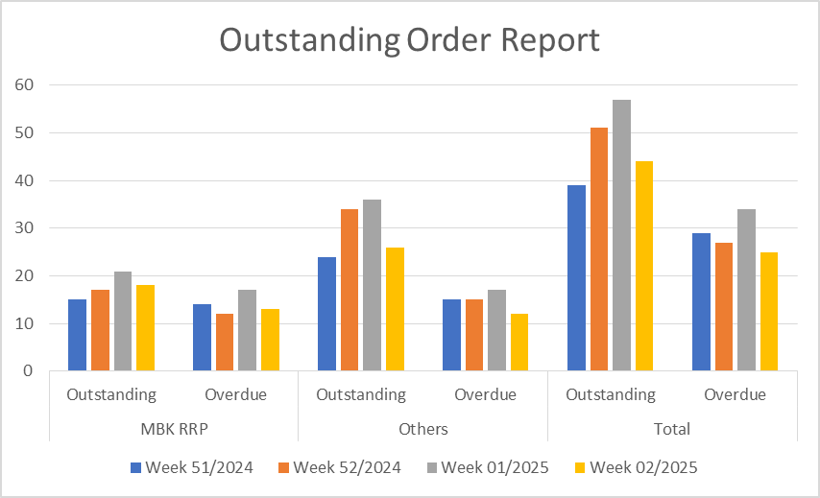
B787
Tình trạng đơn hàng Pooling: 25 đơn hàng quá hạn trong tổng số 44 đơn hàng đang open
Đơn hàng lấp đầy kho MBK: overdue 13 LO / total 18 LO
Đơn hàng khác (Defect, Hardtime): overdue 12 EO / total 26 EO

Slide 58
B787
STT | Tên thiết bị | P/N | Lưu ý | Tình trạng
1 | FMU | 7000546H14 | Hỏng hóc gây APU INOP. | Cấn 01ea cho A867. 01ea giao SGN ngày 12/01 (cho A867) và 01ea giao 15/01.
2 | Chiller | 600-2 | Hiện cả fleet B787 có 03 hỏng hóc. | - NIL stock - 05RO: + 04ea chưa có EDD. + 01ea mới vào shop.
3 | VFSG | 7001330H04 | Nếu phát sinh hỏng hóc sẽ chỉ mở được 03 ngày. Ngoài hỏng hóc nhiều trong tháng 12/2024 và đầu tháng 1/2025 do 03 khối rob lắp lên cho A870 (01) và A868 (02ea) đều hỏng ngay sau chuyến bay đầu tiên. | - đã cung ứng đủ 03ea VFSG cho A873 ra check ngày 11/01. - 01ea dự kến về SGN vào 13/01 sẽ thu xếp tháo trả khối thuê.
4 | Tailcone light Card Led | 30-2968-3 32-4188-3 | Nguồn cung hàng chậm, delay shop Honeywell. | Hiện không có hỏng hóc. Ngoài ra đang mua 03ea Card led, trong đó: + 01ea giao SGN ngày 13/01 + 02ea PO EDD 10/2025.

Slide 59
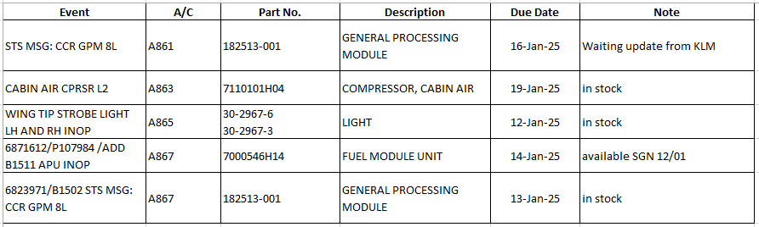
B787
Một số PTVT cần lưu ý:
PTVT thay nhiều: VFSG, GPM, NSG, CAC, Pump Pack, FMU, GWIV, Tailcone light (hỏng hóc rất nhiều sub card led).
Hỏng hóc ảnh hưởng cần lưu ý:.
• A867 - APU INOP: đặt hàng FMU, giao cho SGN ngày 12/01.
• A873 - AFT CARGO HANDLING SYS INOP: đặt hàngCARGO MAINTENANCE DISPLAY, dự kiến về SGN 15/01
• A879 - FWD CARGO HANDLING SYSTEM INOP (ELECTRI-CAL POWER NOT AVAI: đặt hàng Joistick p/n 787E150-4, in stock.

Slide 60
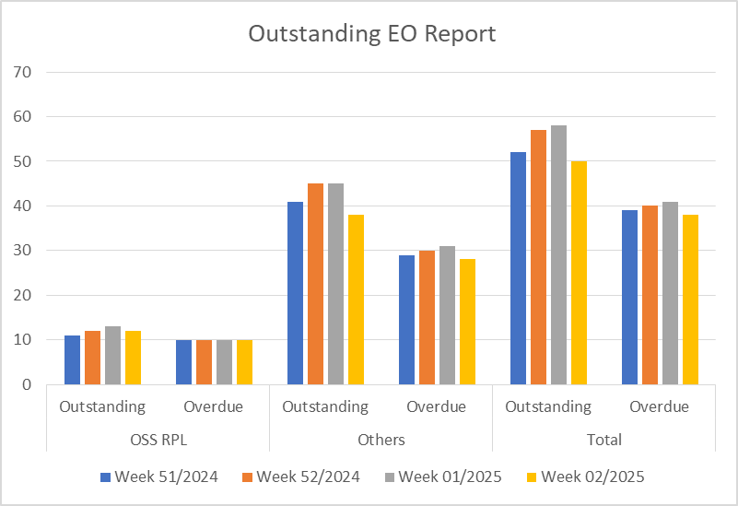
A350
Tình trạng đơn hàng Pooling: 38 đơn hàng quá hạn trong tổng số 50 đơn hàng đang open
Đơn hàng lấp đầy kho OSS: 10 overdue LO / total 12 LO
Đơn hàng khác (Defect, Hardtime): 28 overdue EO / total 38 EO
Tình trạng đơn hàng pool trong 4 tuần gần nhất:

Slide 61
A350
STT | Tên thiết bị | P/N | Hỏng hóc | Tình trạng
1 | Spoiler Servo control FCRM | CA67003-018/020/025 CA71323-016 / -015 | Hỏng hóc nhiều trên fleet A350. | - Spoiler Servo: NIL stock, 02ea giao HAN 13/01.. - FCRM: 04ea in stock (03ea của tàu BQ).
2 | Chiller | 688-6/688-6-00-100 | Hiện cần 15ea (07 hỏng hóc + 08 cho tàu bảo quản). | - 15RO, trong đó: + 01ea đang ship cửa đúng từ Việt Nam sang để lắp vào chiller. + 10ea EDD 20/01. + 04 chưa có EDD.
3 | EDP | 53098-06 | Hỏng hóc phát sinh sẽ phải cắt tải, tiềm ẩn AOG. Vẫn hỏng hóc nhiều trên fleet A350. | + 06ea in stock (của tàu BQ) + 01ea lấp đầy chưa có EDD.
4 | VCRU, Motor Controller |  | Hỏng hóc ảnh hưởng đến hệ thống chiller của tàu bay. TAT sửa chữa tại shop Honeywell rất dài (vẫn chưa được cải thiện) dẫn đến việc cung ứng hàng của Airbus rất chậm. | Nhiều tàu A350 có mssg VCRU và controller.

Slide 62
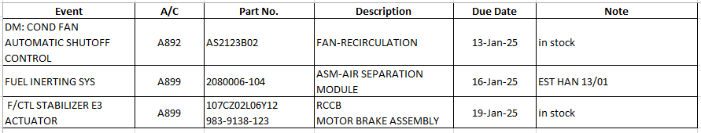
A350
Một số PTVT cần lưu ý:
+ Một số thiết bị pooling của OEM Honeywell liên quan hệ thống Chiller (VCRU, Motor Controler) TAT vẫn rất dài.
EDP vẫn hỏng hóc nhiều.
Hỏng hóc ảnh hưởng cần lưu ý:
• A894 - CHILLER OUTLET SYSTEM OF ALL GALLEYS NOT WORKING: chưa có Motor Controller, ROB khí tài từ tầu A895 và lên kế hoạch khắc phục HAN ngày 13/01/25.
• A896- UPPER LATCH ASSY OF COCKPIT DOOR BOLTING SYSTEM IS NOT FULLY LOCKED: Vaeco đang đặt hàng Latch.
• A897- MANUAL CARGO LOADING AP-PLIED TO AFT CARGO: đặt hàng PDU, dự kiến về trong tuần 03.
.

Slide 63
ATR
STT | Tên thiết bị | P/N | Hỏng hóc | Tình trạng
1 | Blade Propeller | R815505-6/-9 | For Major Inspection | 05EA: STK SGN (p/n R815505-9) 01EA PO chưa có thông tin 01EA YO chưa có thông tin
2 | Hub Propeller | 815470-2 | For Major Inspection | 02EA: STK SGN 01PO: Chưa có EDD
3 | Actuator Propeller | 815585-7 | For Major Inspection | 02EA: STK
4 | End Wing-Left | S5741212100810 S5741212100910 |  | 01EA: STK SGN P/N S5741212100810 01EA: STK SGN P/N S5741212100910
5 | P.E.C | 816332-5-401 | PEC CODE: 81. SGL CHANEL FAULT | 01EA: STK SGN 01RO: ở shop từ 11/2023. EST JUN2025 do thiếu PTVT thay thế
6 | MLG Shock Absorber | D23188000-5 | Hyd Leak | STK = 0 NO ORDER OUTSIDE
7 | AFCS Computer | 7003974-606 | DASH ON ADU; CONNECTOR FOUND LOOSEN | 02RO issued 06/01 and 08/01

Slide 64
Phanh, bánh lốp cho các đội bay
STT | Tên thiết bị | P/N | Hỏng hóc | Giải pháp và kiến nghị
1. | Lốp cho các đội bay |  | Lốp các loại đủ dự phòng cho khai thác | -Ban QLVT đang thúc đẩy lốp về cho cao điểm tết
2. | Phanh cho Đội bay B787 | C20648000 | Kho có 06ea dự phòng | - Ban QLVT đang làm việc với Safran thúc đẩy các cụm phanh đang sửa chữa về. - Tần suất thay phanh B787 đang gia tăng, Ban QLVT đã đề nghị Ban KT và VAECO cập nhật kế hoạch thay phanh cho 3 tháng tới và rà soát làm stagger để tránh tình trạng thay phanh hàng loạt.
3. | Phanh Đội bay A350 | 2-1756-1 | Kho có 01ea dự phòng, trong tuần 03 sẽ có 04ea ra shop. | - Tần suất thay phanh A350 đang gia tăng rất nhanh, Ban QLVT đã đề nghị Ban KT và VAECO cập nhật kế hoạch thay phanh cho 3 tháng tới và rà soát làm stagger để tránh tình trạng thay phanh hàng loạt.
4. | Phanh đội Bay A321 | C20534100 | Kho có 08ea dự phòng. | - Ban QLVT đang tiếp tục thúc đẩy các heat sink A321 về để phục vụ bảo dưỡng phanh A321. - Ban QLVT đã đề nghị Ban KT và VAECO cập nhật kế hoạch làm stagger phanh A321 tránh việc thay phanh hàng loạt.

Slide 65
Động cơ
- Đội bay A350:
• Số lượng dự phòng: 03ea (thuê dài hạn) & 03 động cơ thuê ngắn hạn + 01 động cơ new(dự kiến 23/01 về HAN.
• Số lượng trong kho: 0
• Số lượng động cơ đang tại shop sửa chữa: 06ea (03 động cơ 21047 và 21043 và 21317 sửa tại N3 và 02 động cơ 21422 & 21316 & 21201 sửa tại HAESL).
• Tháng 01 dự kiến thêm 02 động cơ induction (01 tại HAESL và 01 tại SEASL).
Đã thu xếp chuyển 01 core engine stand từ N3 về để swap động cơ vào tháo tiếp động cơ gửi đi shop.
- Đội bay B787:
• Số lượng dự phòng: 07ea (2 sở hữu, 2 dài hạn và 3 ngắn hạn ) đã ký thêm 02 hđ thuê đc với Aercap (01 đã giao 22/09/2024 (đang lắp trên A874) và 01 đã giao HAN ngày 15/12 đã lắp cho A871.
• Số lượng trong kho: NIL
• Số lượng động cơ đang tại shop sửa chữa:
+05 động cơ ở KLM shop : 956556, 956569, 956533, 956599 và 956947.
+03 động cơ ở GE shop :958398 (delay in GEEVES), 958541, 958537. (trong đó 958541 giao Vaeco SGN 13/01)
• Thuê động cơ đáp ứng KH sửa 2024-2025: B787 có 04 dự phòng và đang thuê 05 của Aercap (956933; 958266 và 958934 958966 và 956626) dự kiến cần thuê 01 động cơ nữa Q1 trong năm 2025.

Slide 66
Động cơ
- Đội bay A321 Ceo:
• Số lượng dự phòng: 13 (3 sở hữu, 10 thuê ngắn hạn)
• Số lượng trong kho: V16464 - đang thay cho A612, tháo V15858 LLP
• Số lượng US chờ chuyển đi: 02ea gồm V16694, V16517 - HAN
• Số lượng động cơ đang sửa tại shop: 08ea
• Động cơ thuê đang hoàn tất thủ tục hoàn trả đối tác: V12175 (WILLIS) - đã giao WILLIS 18/11/2024, đang hoàn thiện thủ tục
• Động cơ thuê đang trả: V18951 (Đã giao WILLIS 6/1/2025 - đối tác đang kiểm tra động cơ)
- Vướng mắc:
+ Danh mục missing part list của động cơ sửa chữa về
- Giải pháp:
+ Thúc đẩy việc sửa chữa động cơ tại shop
+ Làm việc với Ban KT về KH động cơ về, tháo trả.

Slide 67
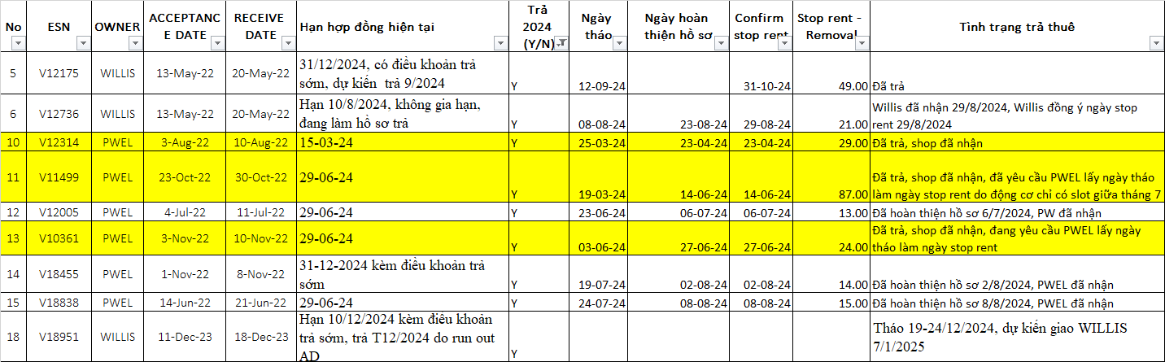
Động cơ
- Tình trạng trả động cơ thuê 2024

Slide 68
- Đội bay A321 Neo:
• Số lượng dự phòng: 05ea (2 sở hữu (đang SLB), 2 dài hạn và 01 thuê ngắn hạn thuê của PW).
• Số lượng trong kho: NIL.
• Số lượng động cơ sửa chữa: có 10 động cơ đang sửa (09 tại ESA và 01 tại IHI)
Trong đó: + P771056: Đã về Vaeco HAN 09/01/2025 + P770903: TAT forecast tăng 20 days + P771391: Shop target G3S 6/3 (Đang yêu cầu shop estimated completion date ) + P771077: Shop target G3S 6/3 (Đang yêu cầu shop estimated completion date ) + P771387: Shop thông báo TBD (Đang yêu cầu shop estimated completion date/ report 03/1 ENG ready vào 4/3/2025)
Vướng mắc:
+ TAT tại shop kéo dài, hiện do shop quá tải các động cơ tháo cung phải đợi slot lên đến 200 ngày .
+ Các động cơ A321 NEO tháo đi sửa trước đây không có đc lắp lên, khi tháo trả đc thuê thiếu nhiều LRUs đang đi cùng đc sửa. + Khoảng thời gian cao điểm nghỉ lễ, thiếu hụt phụ tùng vật liệu, sự gia tăng các lỗi Rejection trong kiểm tra sau thử nghiệm.
Giải pháp:
+ Thúc đẩy động cơ sửa chữa tại shop.
+ Tổ chức họp và tìm giải pháp với Ban KT, VAECO với danh mục MPL đc tháo khi gửi đi sửa.

Slide 69
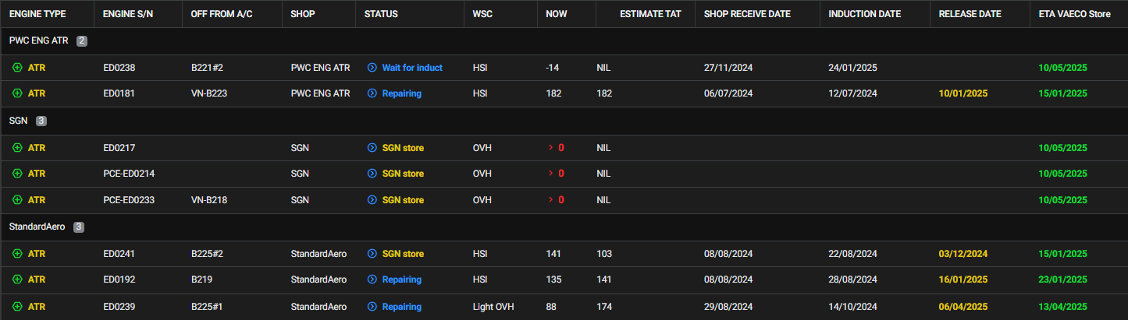
- Đội bay ATR:
• Số lượng dự phòng: 06: 03 ENG sở hữu, 03 ENG thuê ngắn hạn: (ED0321) (ED0036) (ED0715).
• ED0181, ED0238 đang sửa tại shop PWC tại SING.
• ED0192, ED0239 đang sửa tại SA.
• Vướng mắc/ Khó khăn:
+ Cần ưu tiên push shop PWC và SA để 2 ENG ED0181 hoặc ED0192 tàu B225 vào khai thác.
>ED0181: động cơ đã được released, về SGN ngày 12/01/2025
>ED0192: dk 16/01/2025 sửa xong, dk nhận động cơ ngày 23/01/2025.
• Giải pháp:
+ Tiếp tục theo sát và giục sửa chữa ENG tại PWC để động cơ về kịp kế hoạch.

Slide 70
Kế hoạch động cơ
A350: NIL stock.
+ 01 động cơ thuê mới dự kiến dự kiến 23/01 về HAN.
B787: NIL stock.
+Động cơ 958541 sửa tại GE_CAl về SGN ngày 12/Jan, giao cho Vaeco 13/Jan.
+ Động cơ 956537 sửa tại GE_CAL dự kiến xong 16/Feb/2025
+ Động cơ 956556 sửa tại KLM dự kiến xong cuối tháng 3/2025
A321 CEO :
+ Động cơ về trong tháng 1: V17951 (15/1/2025), V16001 (18/1/2025).
A321 NEO:
+ P771056 về Vaeco Han 09/01/2025
+ P770903: TAT forecast tăng 20 days
ATR:
+ED0181 (shop PWC): động cơ đã được released, về SGN ngày 12/01/2025.
+ED0192 (shop StandardAero): dự kiến release 16/01/2025 và dk nhận động cơ ngày 23/01/2025.

Slide 71
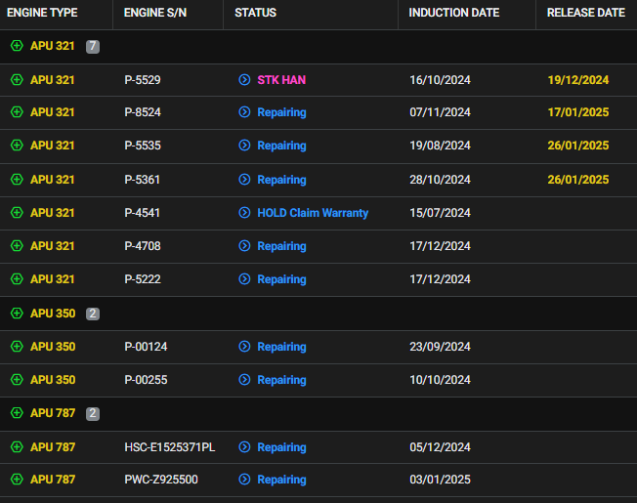

APU
APU A321
+ STK: 01 APU tại HAN.
+ Tháng 1/2025 dk về 03 APU.
APU A350
+ STK: NIL.
+ 02 APU đang sửa chữa tai shop Lufth.
+LUTH đang gặp tình trạng khó khăn trong chuỗi cung ứng nên chưa confirm được ngày về của 2 APU trong tháng 1.
APU B787
+ STK: 0 APU
+ 02 APU đang sửa tại shop PW Poland.
+Tháng 03/2025 về 1 APU.

Slide 72
THANK YOU

